Slide 1


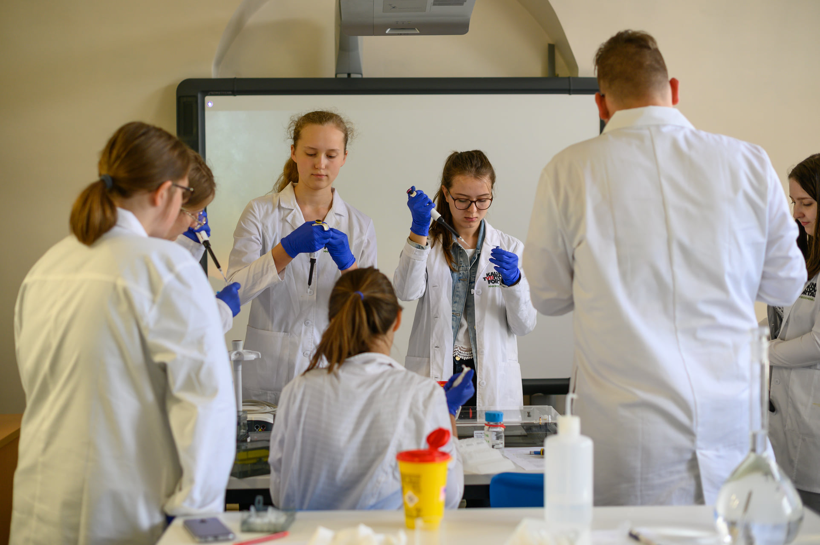
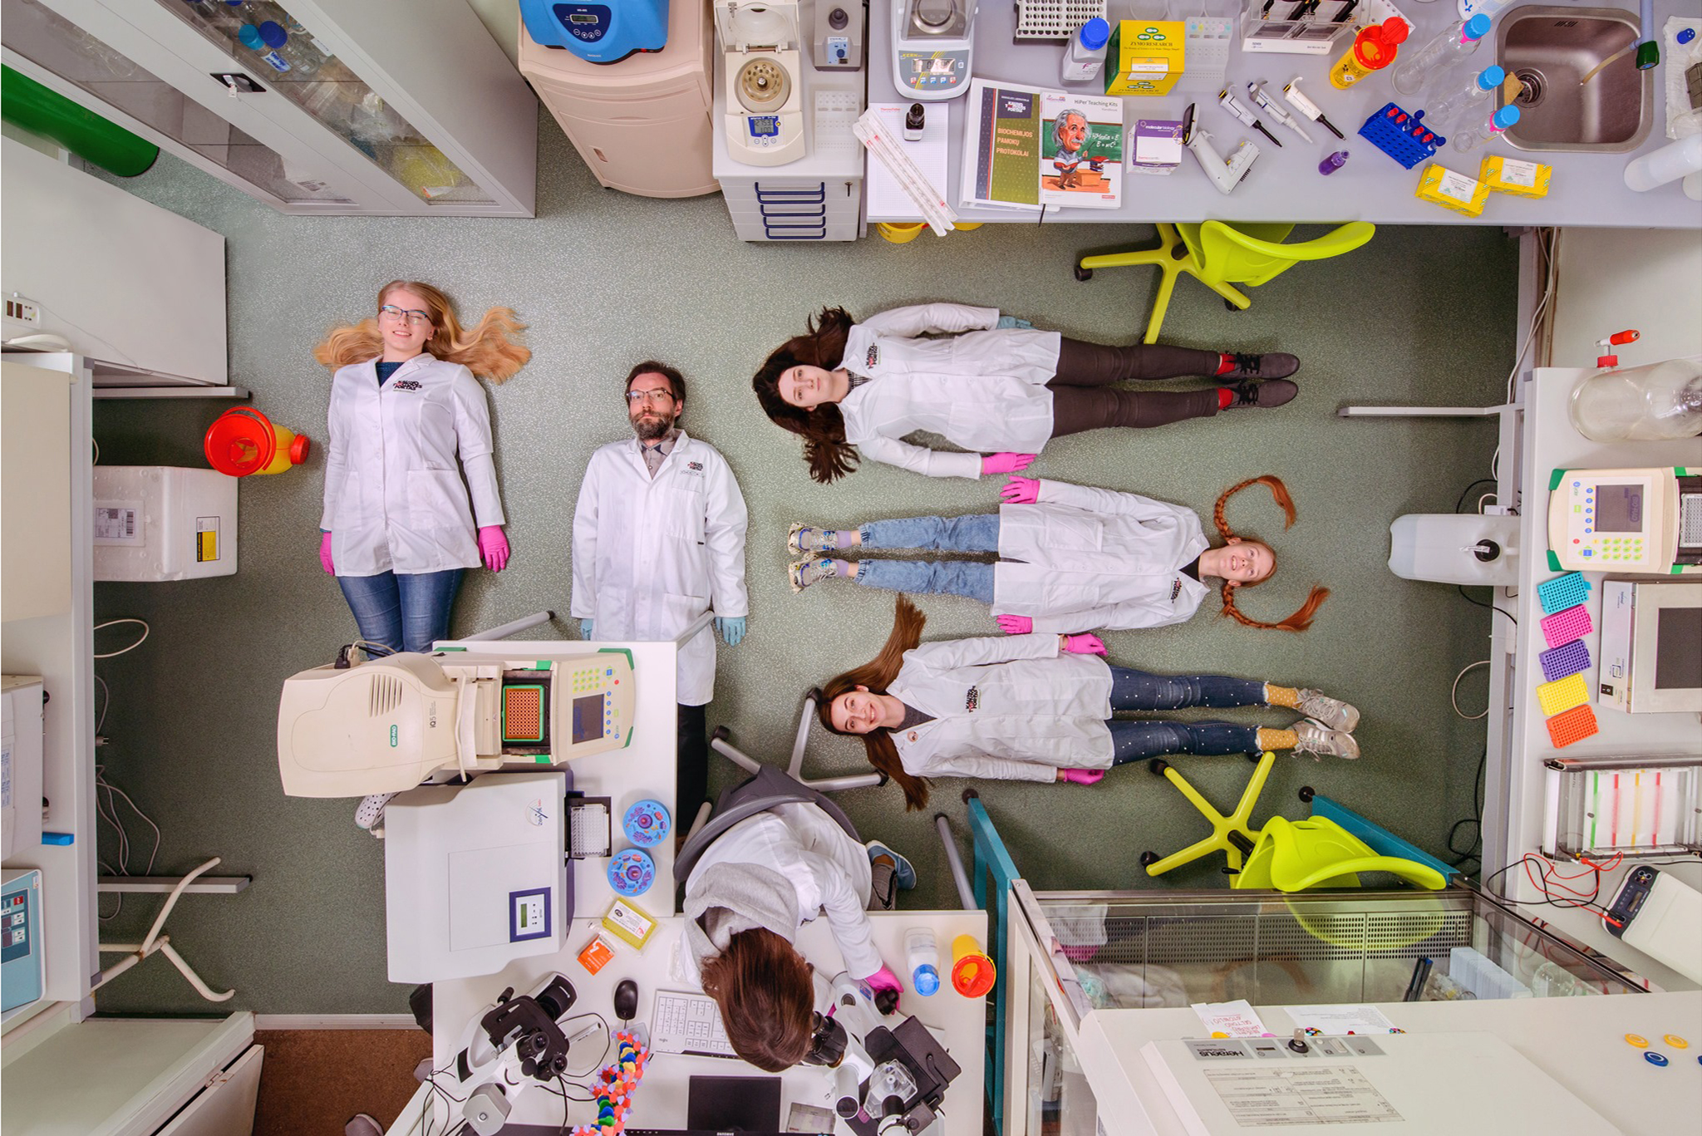
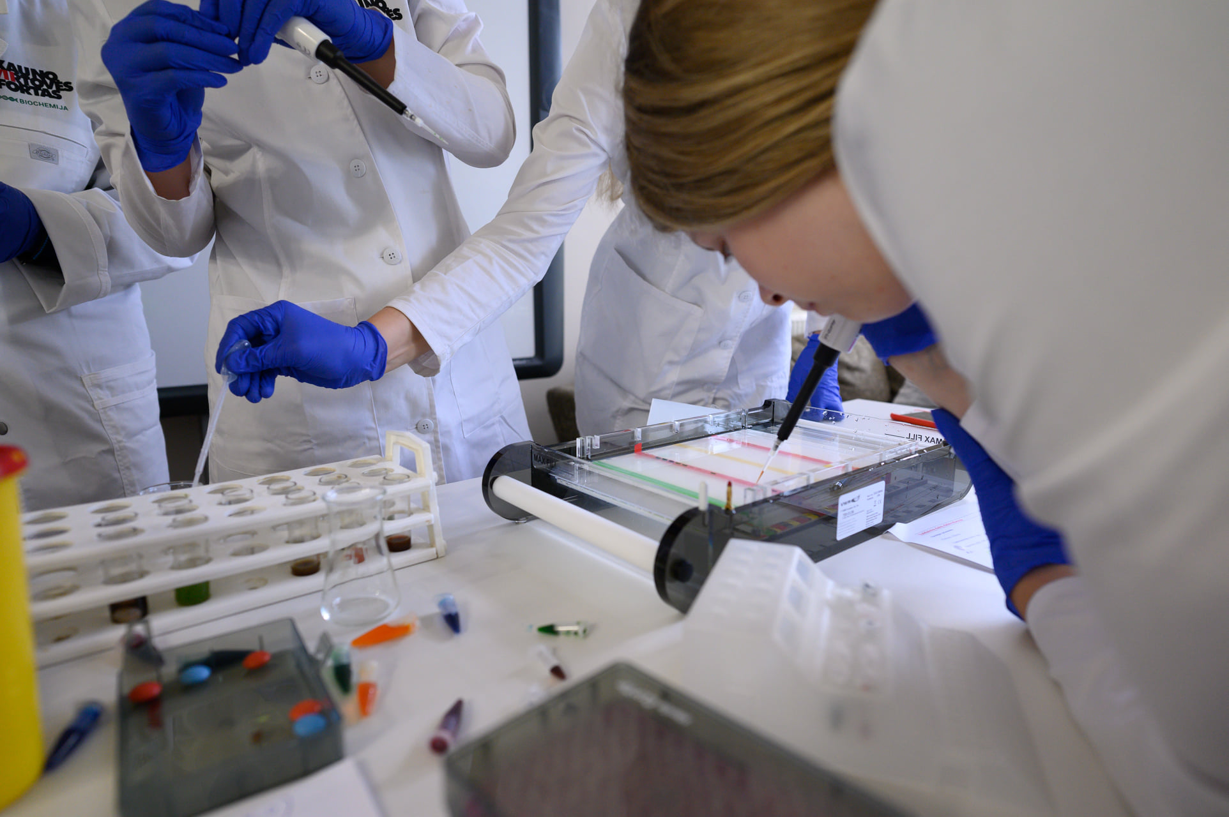
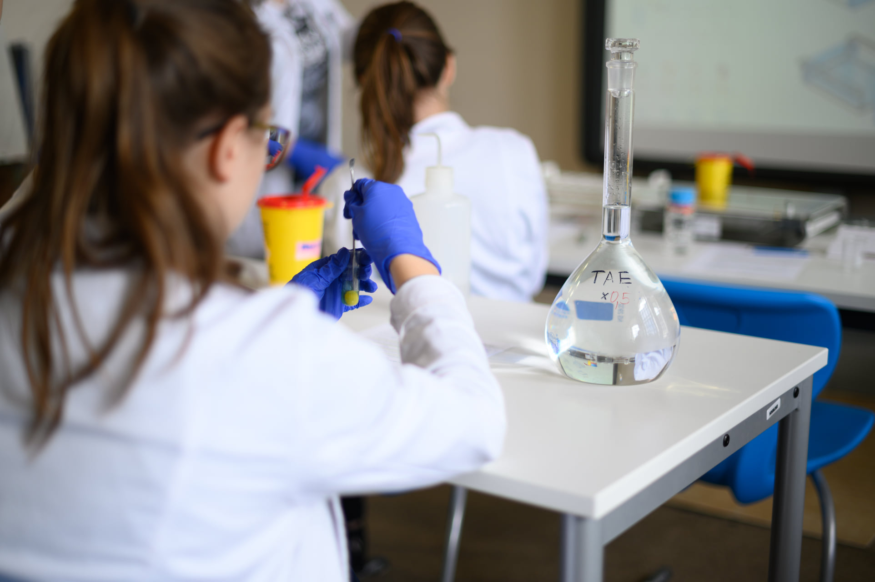
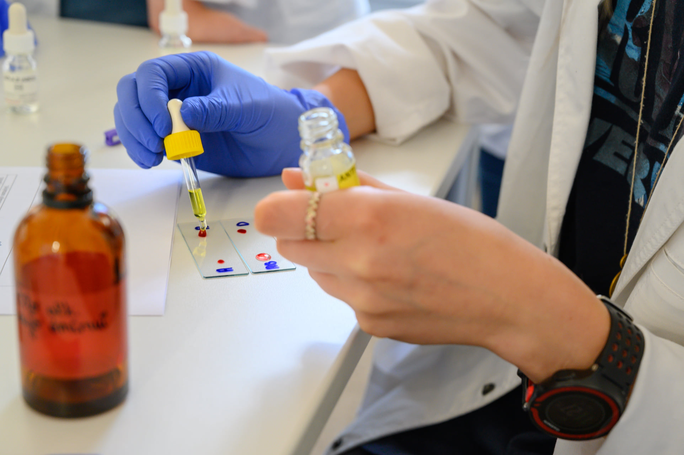
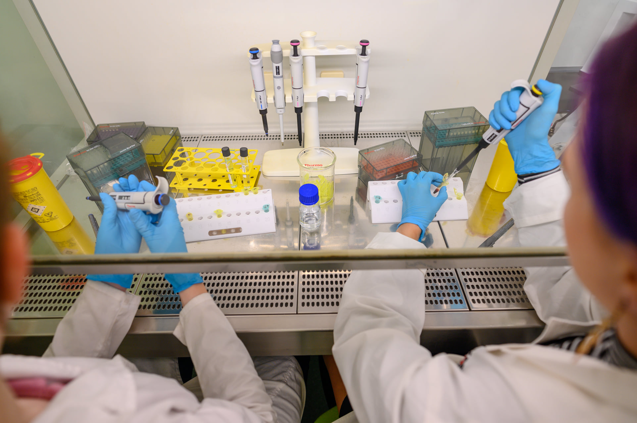
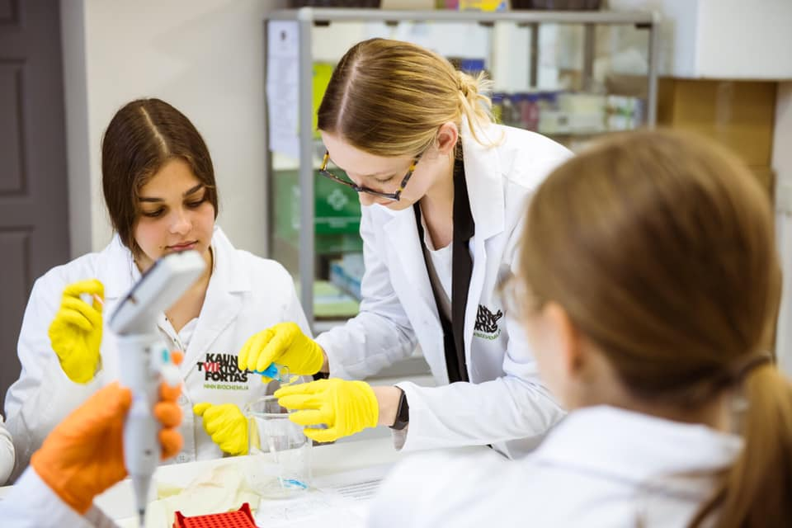
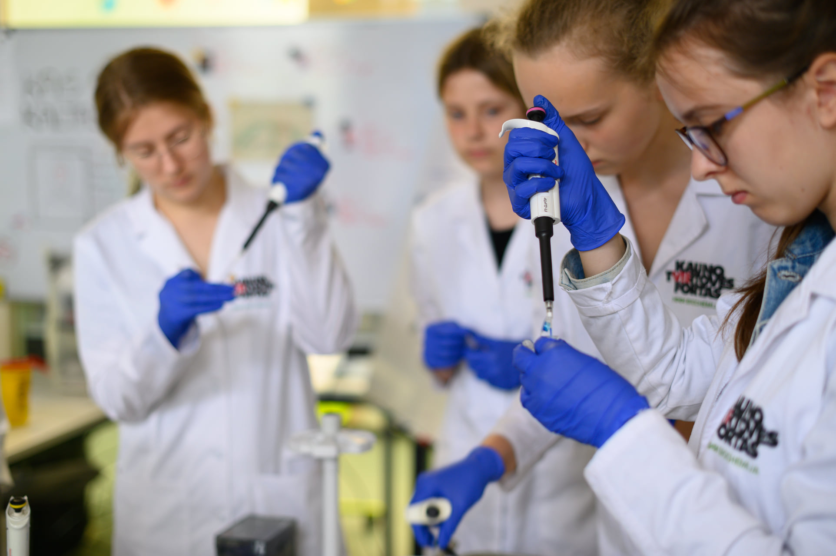


Slide 2

Notes:
Projektas parengtas bendradarbiaujant su Lietuvos biologijos mokytojų asociacija ir 2021 metų Vilniaus universiteto iGEM komanda.

Slide 3
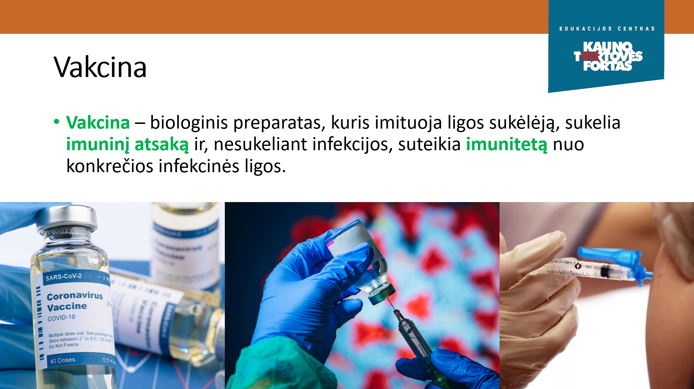
Notes:
Vakcina – biologinis preparatas, kuris imituoja ligos sukėlėją, sukelia imuninį atsaką ir, nesukeliant infekcijos, suteikia imunitetą nuo konkrečios infekcinės ligos.

Slide 4
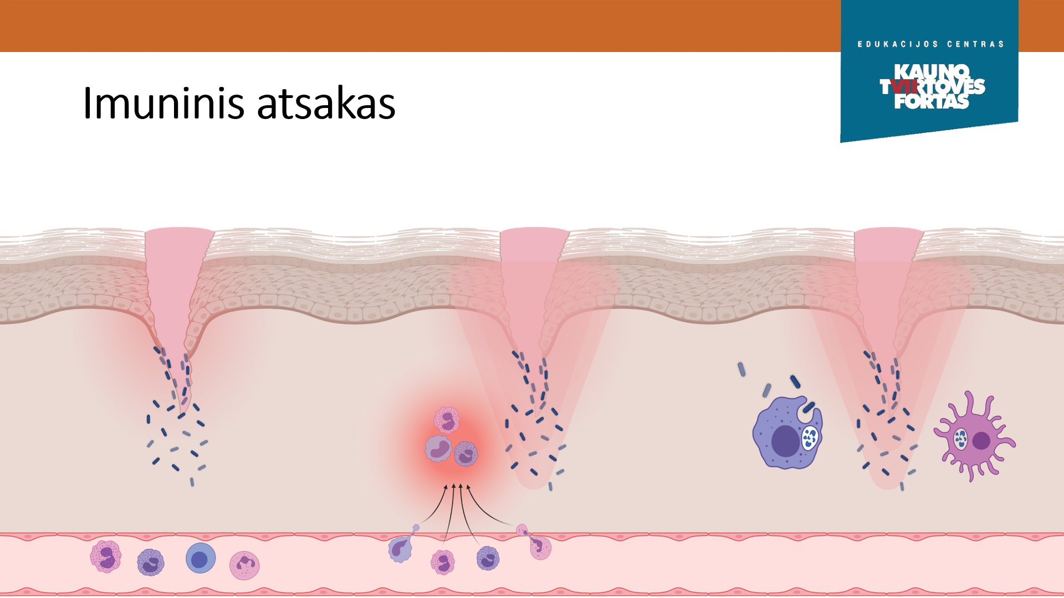
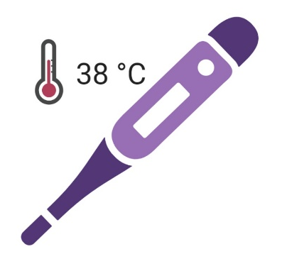
Pakyla organizmo temperatūra
Per pažeistą odą į organizmą patenka patogenai
Infekcijos vieta patinsta ir parausta
Imuninės ląstelės keliauja į infekcijos vietą
Fagocitai naikina patogenus, juos prarydami ir suvirškindami
Notes:
Kad suprastumėme, kaip veikia vakcinos, iš pradžių reikia susipažinti, kaip su ligos sukėlėju kovoja mūsų organizmas. Pradžioje patogenui patekti į organizmą trukdo oda ir gleivinės, sudarydamos fizinį barjerą. Jeigu šis barjeras yra pažeidžiamas arba patogenas pro jį prasibrauna, į organizmo gynybą stoja įgyto imuniteto ląstelės. Šios ląstelės skatina uždegimą, todėl infekcijos vieta patinsta ir parausta, taip pat pakyla kūno temperatūra – tai ženklas, kad organizmas kovoja su infekcija. Didesnė kūno temperatūra slopina patogeno dauginimąsi ir sustiprina imuninį atsaką. Į infekcijos vietą atvykusios imuninės ląstelės – fagocitai, ima naikinti patogenus, juos prarydamos ir suvirškindamos.

Slide 5
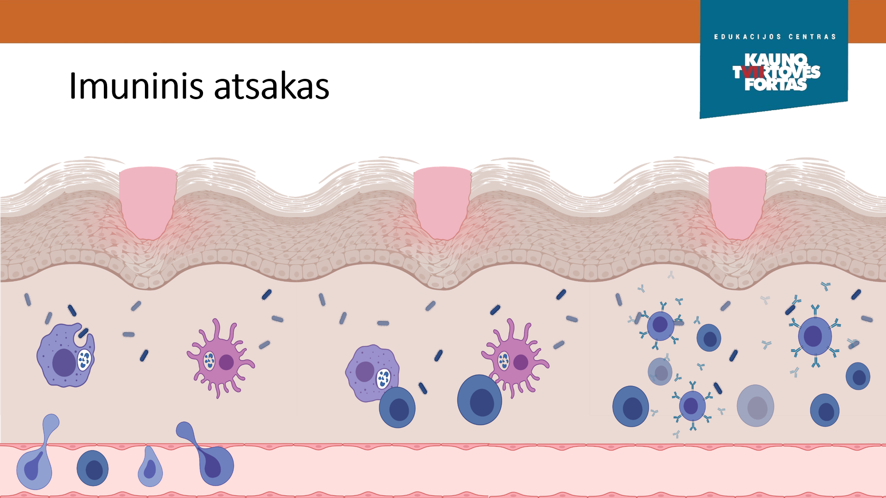
Į pagalbą kviečiamos įgyto imuniteto ląstelės - limfocitai
Limfocitai iš fagocitų gauna informaciją apie patogeną (antigeną)
Limfocitai aktyvinami ir ima dalintis, sukurdami daugybę savo klonų
Notes:
Jeigu šioms ląstelėms nepavyksta susidoroti su infekcija, į pagalbą kviečiamos įgyto imuniteto ląstelės – limfocitai. Limfocitai iš ligos sukėlėją fagocitavusių ląstelių gauna informaciją apie organizmą užpuolusį patogeną arba kitaip vadinamą antigeną. Taip šios ląstelės aktyvinamos ir ima dalintis, sukurdamos didelį kiekį savo klonų, kurie reaguoja ir kovoja su patogenu. Dalis aktyvintų limfocitų ima gaminti antigenui (patogenui) specifinius antikūnus, kurie pažymi patogeną ir taip nurodo, jog jį būtina fagocituoti. Kita dalis limfocitų atpažįsta patogenu užkrėstas ląsteles ir jas sunaikina.

Slide 6
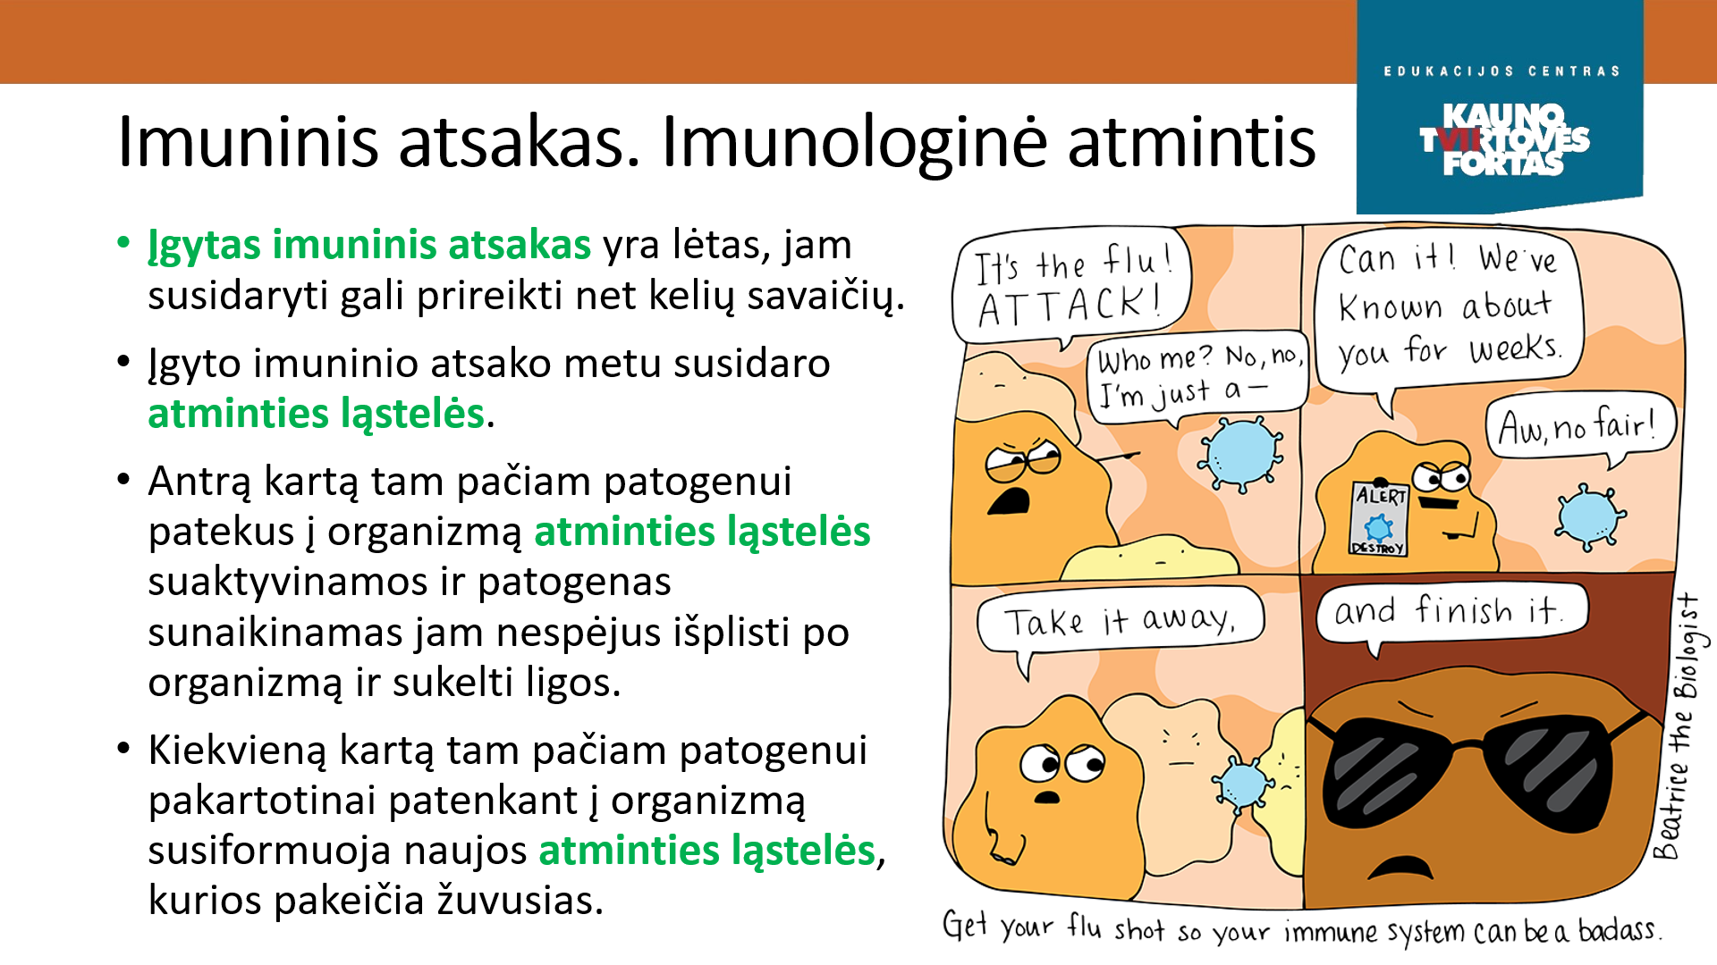
Notes:
Deja, specifinis imuninis atsakas yra lėtas, nes jam susidaryti gali prireikti net kelių savaičių, todėl infekcija organizmui gali pridaryti nemažai žalos. Tačiau pasveikus organizmas įgyja bene svarbiausią įgyto imuninio atsako savybę – imunologinę atmintį. Pirmą kartą į organizmą patekus konkrečiam patogenui susidaro nedidelė dalis atminties ląstelių. Šios ląstelės iš karto suaktyvinamos, vos tik tas pats patogenas į organizmą patenka pakartotinai. Todėl patogenas yra sunaikinamas jam dar nespėjus išplisti po organizmą ir sukelti ligos simptomų. Tad asmuo turi imunitetą tam tikrai ligai, kai patogenas nebesukelia ligos, o asmens organizme yra pakankamas kiekis atminties ląstelių ir jų gaminamų antikūnų (antikūnų titras). Kiek laiko asmuo būna atsparus tam tikrai infekcijai priklauso nuo to, kaip dažnai jo organizmas susiduria su patogenu. Kiekvieną kartą tam pačiam patogenui pakartotinai patenkant į organizmą susiformuoja vis daugiau atminties ląstelių. Naujai susiformavusios atminties ląstelės pakeičia žuvusias, todėl organizmo atsparumas patogenui išlieka.

Slide 7
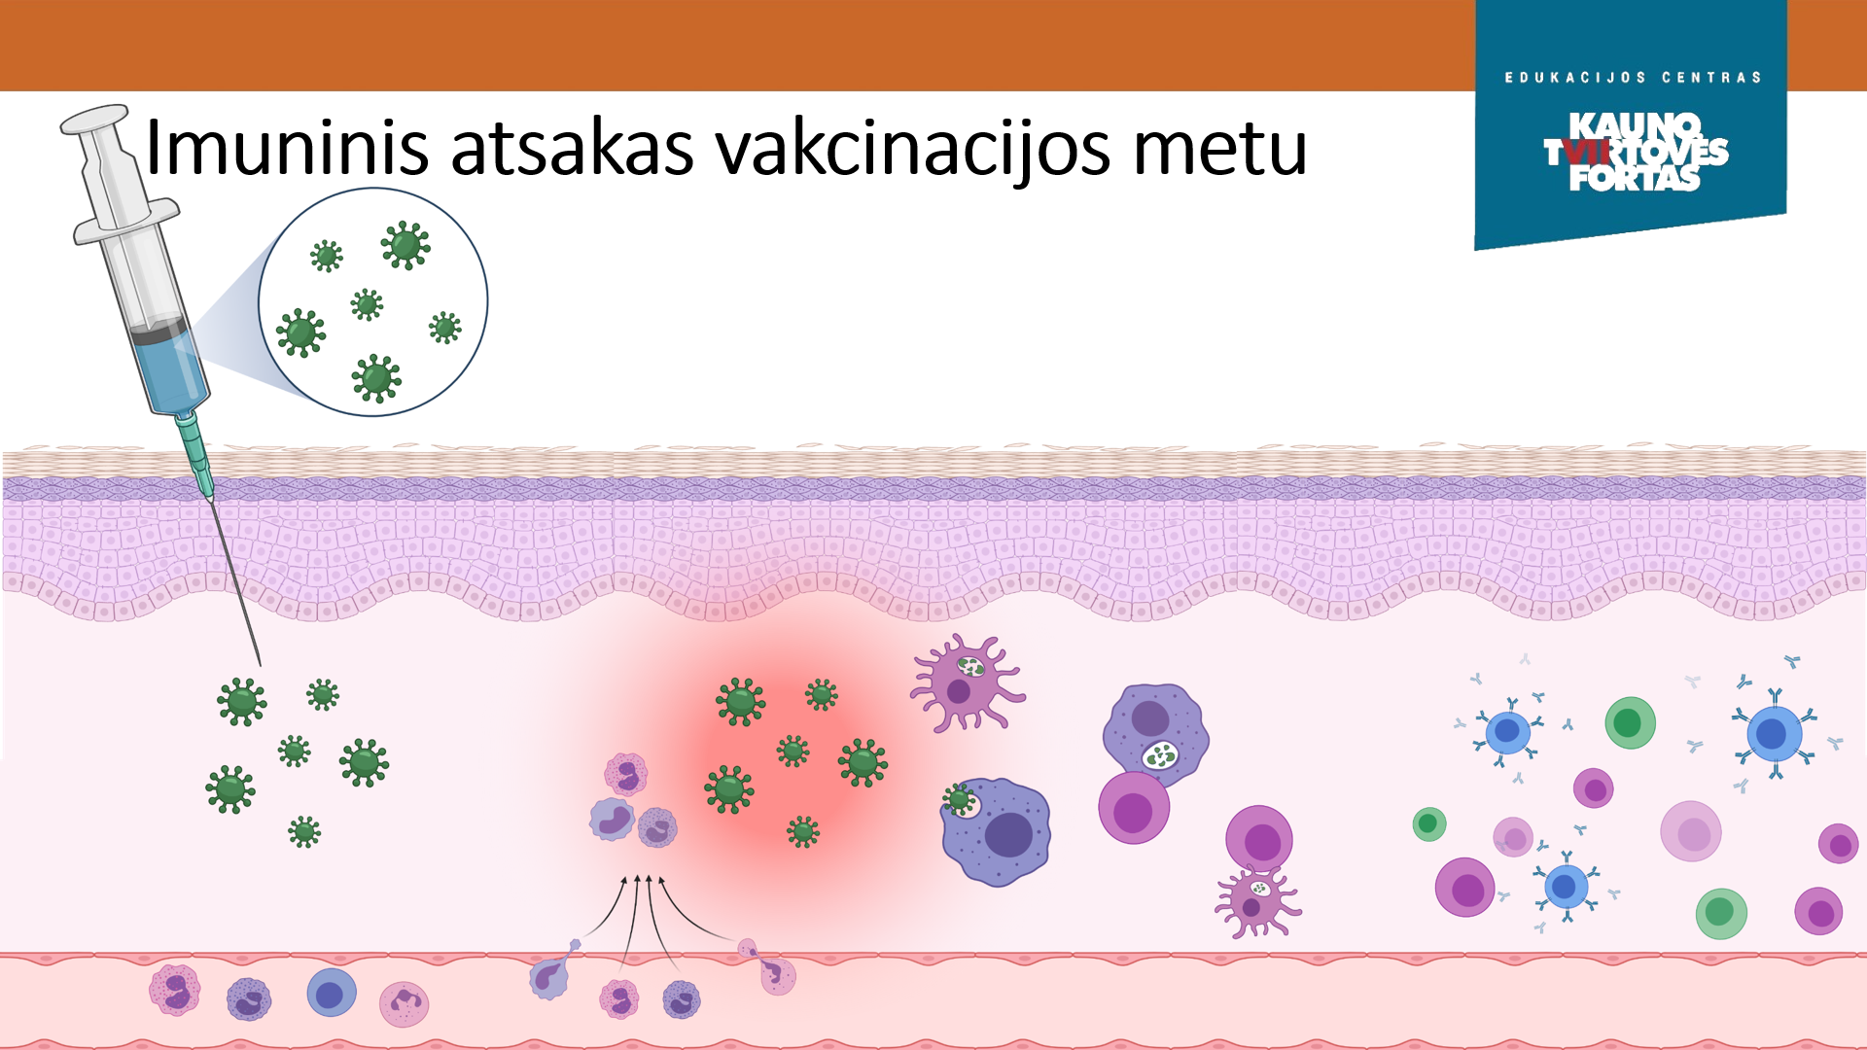

Vakcinacijos metu į organizmą suleidžiamas ligos negalintis sukelti patogenas arba jo fragmentai
37˚ C
Gali pakilti temperatūra
Po kelių savaičių ir kelių vakcinos dozių organizme susiformuoja imunologinė atmintis
Dūrio vieta gali parausti ir patinti
Sukeliamas lengvas imuninis atsakas
Notes:
Tam, kad žmogui nereiktų natūraliai susirgti pavojingomis infekcijomis ir rizikuoti savo sveikata, o kartais ir gyvybe, buvo sugalvotas genialus sprendimas – vakcinacija. Jos metu į organizmą suleidus ligos sukelti negalintį patogeną arba jo fragmentus sukeliamas lengvas imuninis atsakas – organizmas mano, jog jį užpuolė pavojingas patogenas ir ima su juo kovoti. Paskiepytam asmeniui gali skaudėti dūrio vietą, ji taip pat gali parausti ar patinti – tai rodo vietinę uždegiminę reakciją, kuri yra visiškai nepavojinga. Taip pat po skiepo gali šiek tiek pakilti temperatūra – tai taip pat visiškai normalu, nes organizmas atpažino vakcinoje esančią svetimą medžiagą ir ėmė su ja kovoti. Vakcinacijos tikslas – imunologinės atminties susidarymas, tačiau jai susidaryti prireikia kelių savaičių ir kelių vakcinos dozių. Kai tikrasis ligos sukėlėjas, nuo kurio buvo paskiepyta, patenka į organizmą, į jį iš karto reaguoja susidariusios atminties ląstelės. Šios ląstelės sukelia stiprų imuninį atsaką ir patogeną sunaikina, todėl ligos simptomai nesivysto, o po tokio susidūrimo su patogenu organizme papildomai susidaro naujos atminties ląstelės, todėl imunitetas prieš tam tikrą ligos sukėlėją išlieka ilgiau.

Slide 8
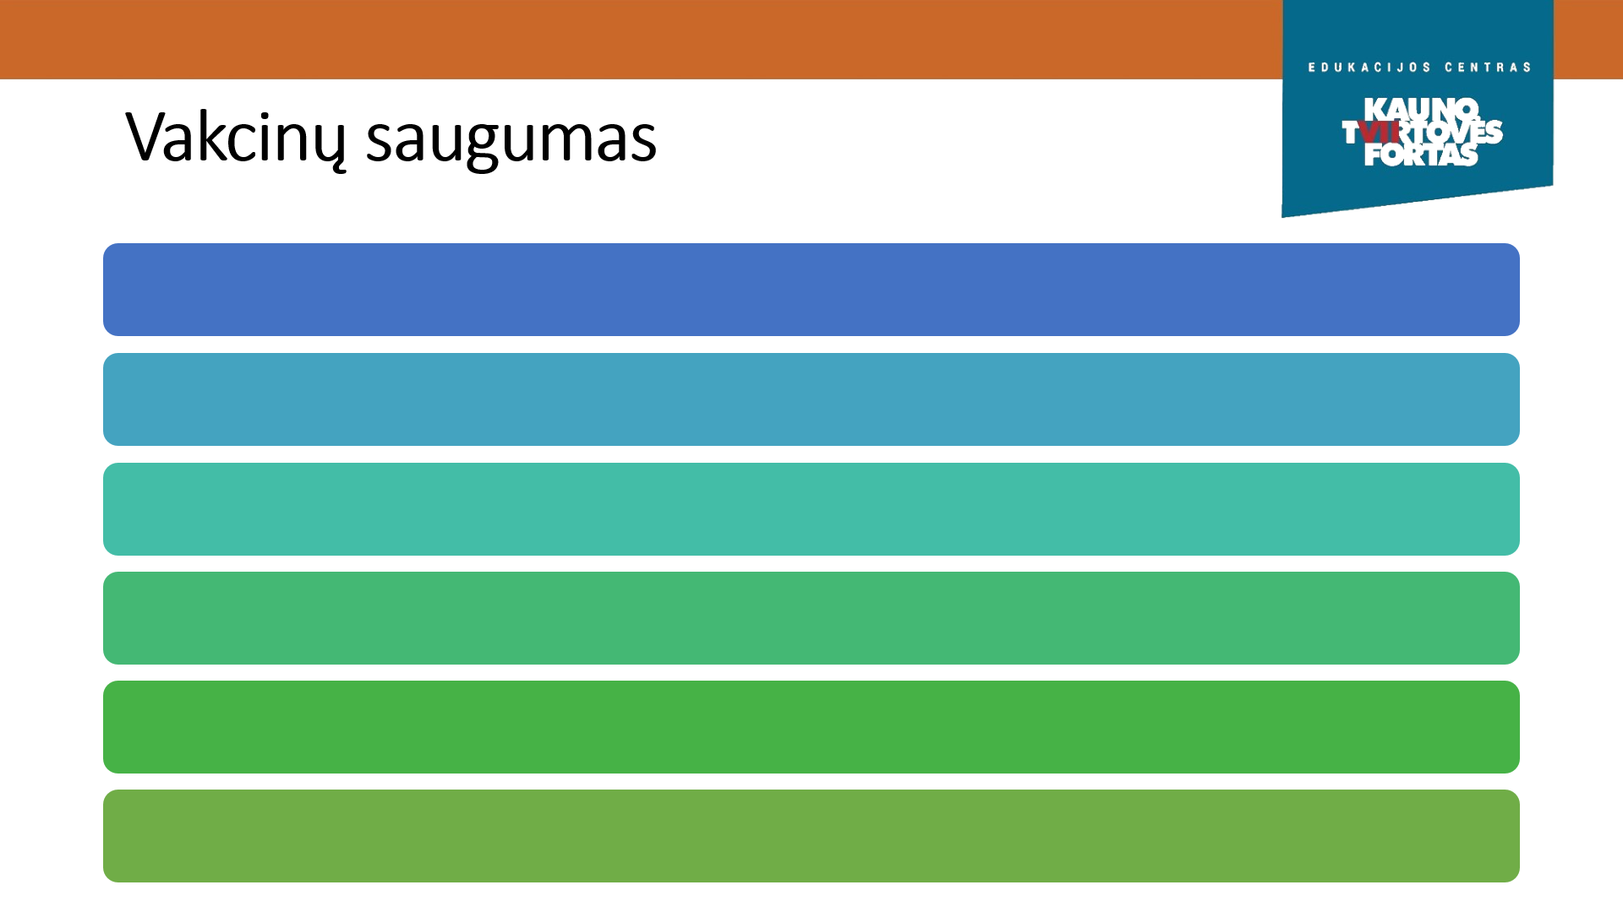
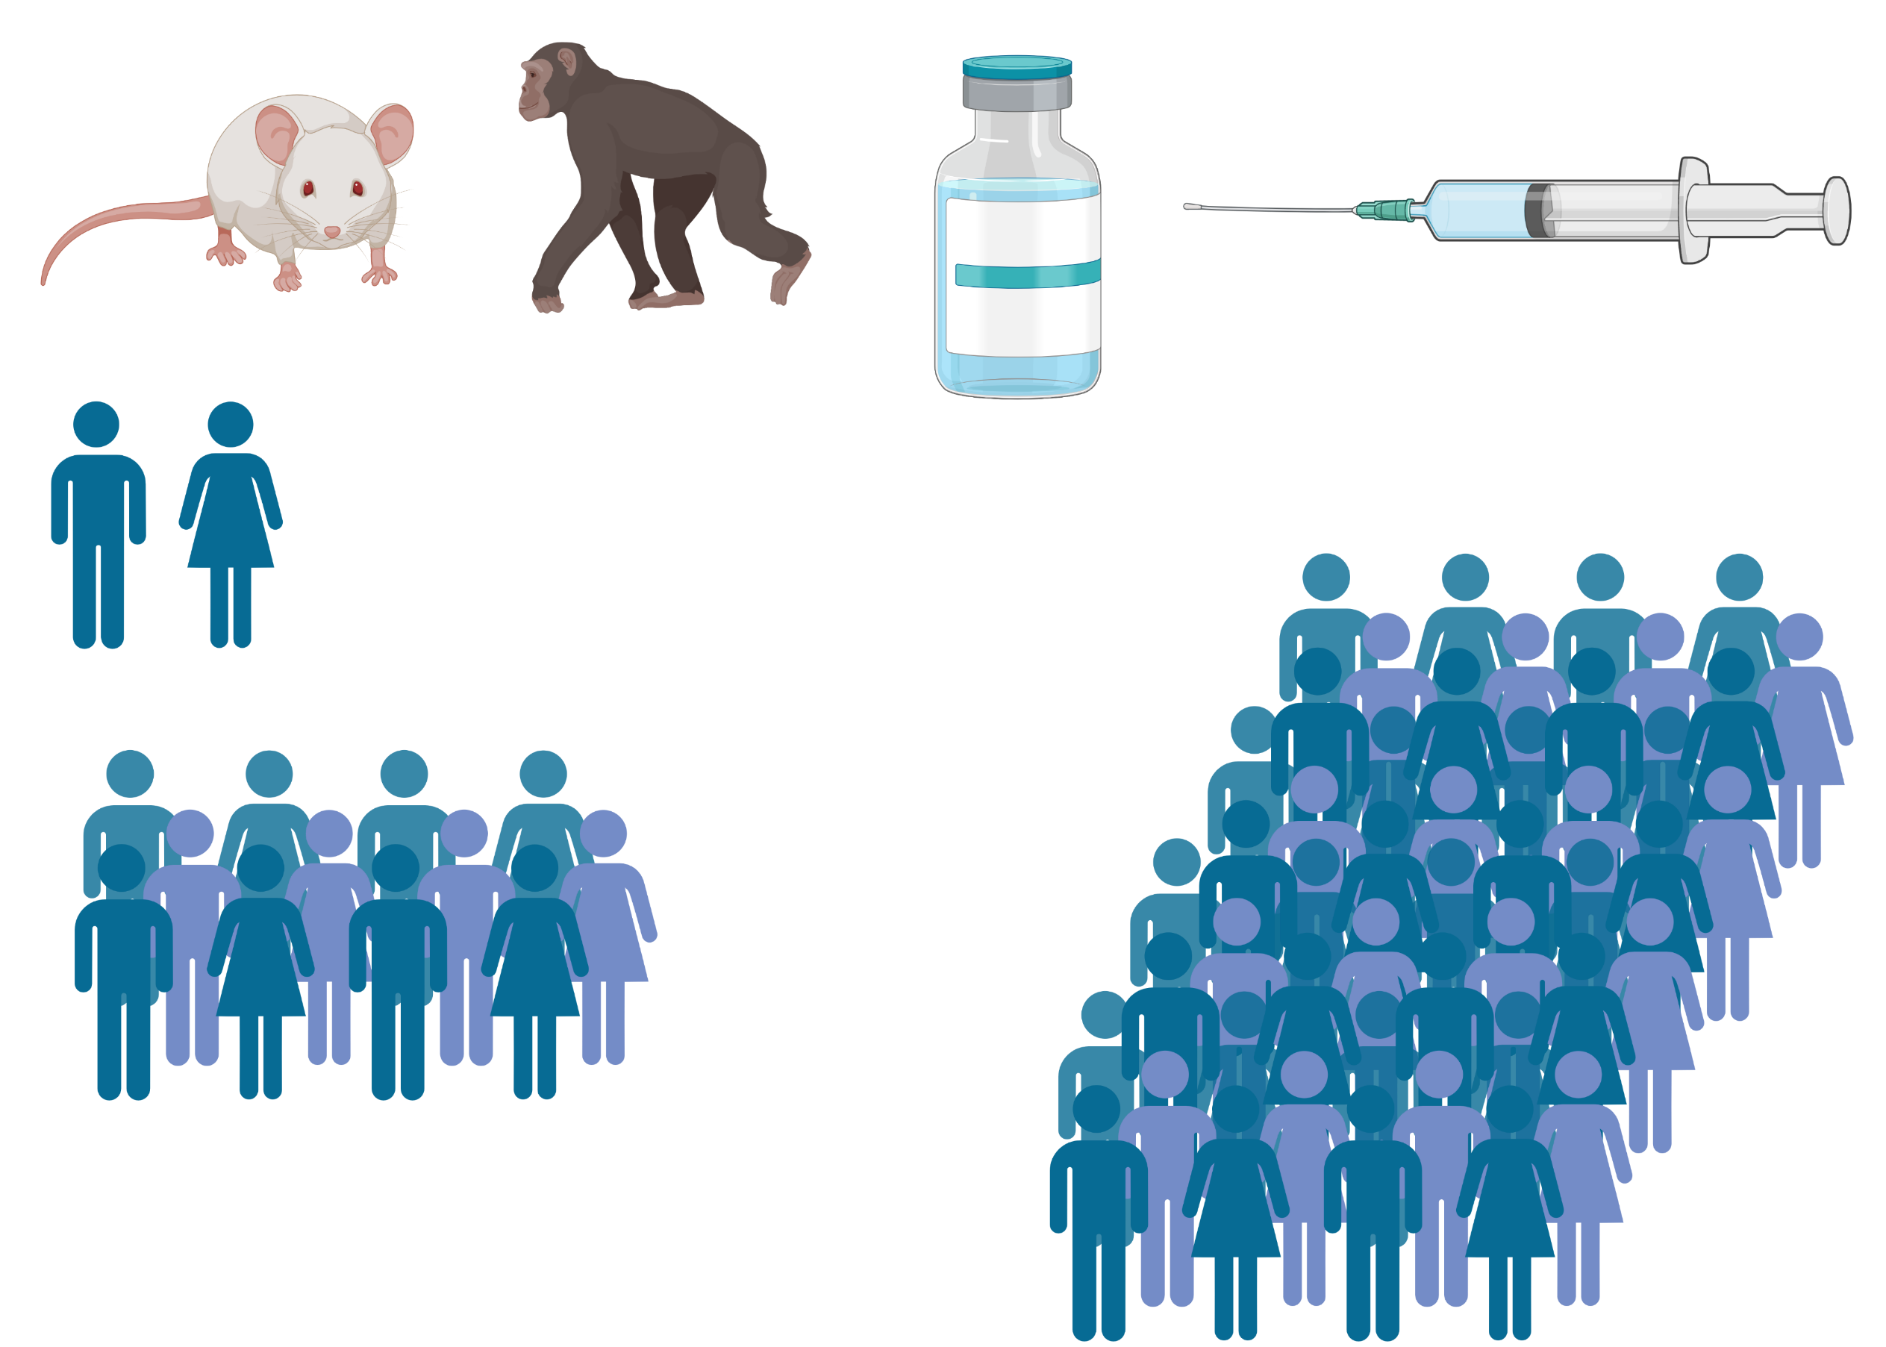






Laboratoriniai tyrimai su pelėmis
Laboratoriniai tyrimai su stambesniais gyvūnais
1 fazės klinikinis tyrimas (kelios dešimtys savanorių)
2 fazės klinikinis tyrimas (keli šimtai savanorių)
3 fazės klinikinis tyrimas (keliasdešimt tūkstančių savanorių)
Vaistus ir vakcinas registruojančios agentūros vertina vakcinos saugumą
Notes:
Visos ES rinkoje esančios vakcinos yra saugios ir patvirtintos Europos vaistų agentūros. Jų saugumui ir patikimumui užtikrinti atliekami ikiklinikiniai tyrimai. Ir pradžių sukurta vakcina tikrinama naudojant laboratorinius gyvūnus, dažniausiai peles. Šių tyrimų metu patikrinama, ar vakcina sukelia imuninį atsaką. Vėliau tyrimai pakartojami naudojant stambesnius gyvūnus. Jei nustatoma, kad vakcina yra efektyvi, leidžiama pradėti klinikinius tyrimus su žmonėmis. Šie tyrimai susidaro iš trijų etapų. Pirmajame etape dalyvauja keliasdešimt savanorių, vėliau grupė didinama iki kelių šimtų, o trečiajame etape dalyvauja keliasdešimt tūkstančių žmonių. Tyrimų metu taip pat registruojami ir įvairūs imuninio atsako rodikliai bei galimos šalutinės reakcijos. Jog vakcina būtų patvirtinta, užregistruota ir ja būtų leista skiepyti žmones, būtina, jog visi šie patikros etapai būtų praeiti, o vakcinos saugumas nekeltų abejonių. Šiuos duomenis išnagrinėja vaistus ir vakcinas registruojančios agentūros. Šios institucijos įvertina, ar vakcina padeda sukurti imuninį atsaką bei, ar vakcina buvo sukėlusi stiprų pašalinį poveikį. Jeigu ekspertai nustato, jog vakcina yra saugi ir efektyvi, ji užregistruojama. Tuo tarpu, jei šios agentūros nustato, jog klinikinių tyrimų duomenys yra blogi – vakcina neefektyvi ir pavojinga, ji nėra registruojama ir ja asmenys nėra skiepijami.

Slide 9
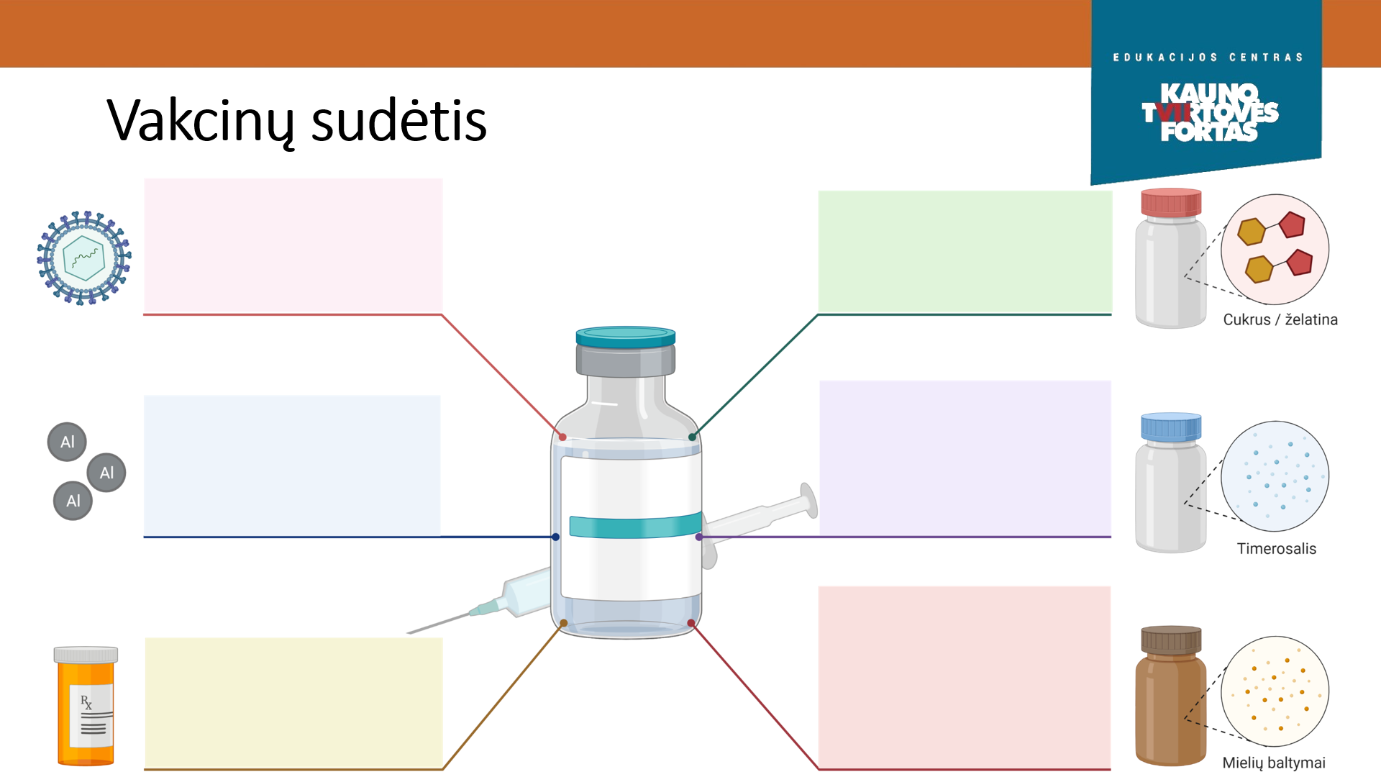
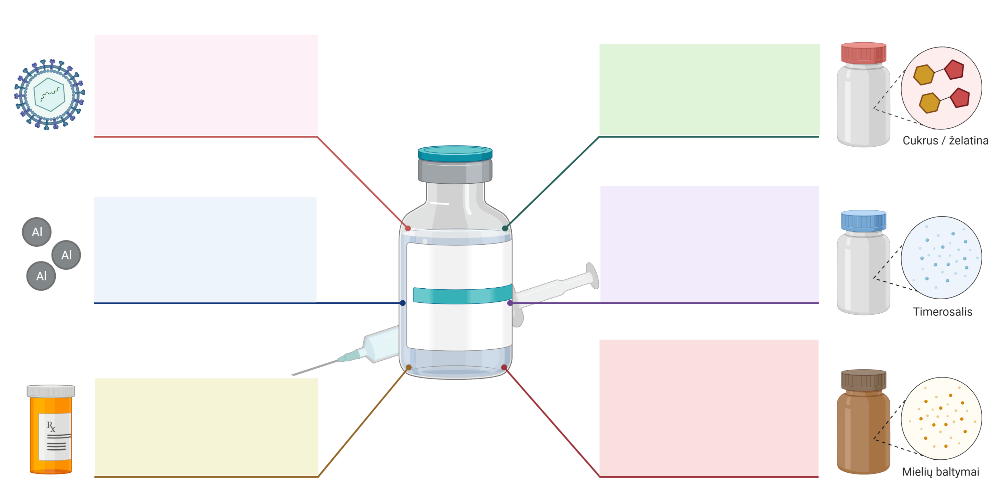
Antigenai
Virusiniai arba bakteriniai antigenai, kurie stimuliuoja imuninį atsaką, bet nesukelia ligos.
Stabilizuojančios medžiagos
Palaiko vakcinos efektyvumą.
Adjuvantai
Medžiagos, stimuliuojančios, sustiprinančios ir pagreitinančios imuninį atsaką prieš vakcinoje esantį antigeną.
Konservantai
Apsaugo nuo bakterinio ir grybelinio vakcinos užterštumo.
Kitų komponentų pėdsakai
Vakcinose taip pat itin nedideliais kiekiais gali būti aptikta kiaušinio pėdsakų, mielių baltymų, latekso ar kitų, vakcinų gamybos procese naudojamų medžiagų pėdsakų.
Antibiotikai
Vakcinos gamybos procese užtikrina apsaugą nuo užteršimo bakterijomis.
Notes:
Vakcinų sudėtis yra skelbiama vakcinos gamintojo informaciniame lape ir yra viešai prieinama visiems asmenims. Vakcinų sudėtis yra įvairi ir gali kisti nuo vakcinos tipo bei gamintojo, tačiau visi vakcinos komponentai yra griežtai reglamentuoti, patikrinti, patikimi ir saugūs.
Svarbiausias vakcinų komponentas yra antigenai – tai inaktyvuoti arba susilpninti mikroorganizmai, jų fragmentai ar baltymai. Antigenai yra esminė vakcinų dalis, nes sužadina organizmo imuninę sistemą ir skatina jos atsaką.
Vakcinų sudėtyje taip pat gali būti adjuvantų – tai imuninį atsaką prieš vakcinoje esantį antigeną stimuliuojančios medžiagos. Adjuvantai vakciną padaro efektyvesnę, nes sustiprina, pagreitina ir prailgina specifinį imuninį atsaką.
Kai kuriose vakcinose aptinkama ir labai nedidelis kiekis antibiotikų. Šios medžiagos apsaugo ląsteles nuo bakterinio užkrato, jei vakcinos gamyboje naudojama ląstelių kultūra, kurioje auginami virusai.
Taip pat vakcinose yra stabilizuojančių medžiagų, kurios palaiko vakcinos efektyvumą, bei konservantų, kurie užkerta kelią bakterijų ir grybelių augimui.
Kai kuriose vakcinose taip pat galima aptikti ir kitų po gamybos etapų likusių medžiagų pėdsakų. Pavyzdžiui, kiaušinio baltymai aptinkami, jei virusinė vakcina auginama vištų embrionuose. Mielės naudojamos rekombinantinių vakcinų gamyboje, todėl vakcinoje gali būti mielių baltymų pėdsakų. Švirkšto adatos galas dažnai būna apsaugotas lateksu, todėl į vakciną gali patekti nedidelis kiekis latekso. Tačiau nei vienoje patvirtintoje COVID-19 vakcinoje nėra formaldehido, aliuminio ar timerosalio (gyvsidabrio).

Slide 10
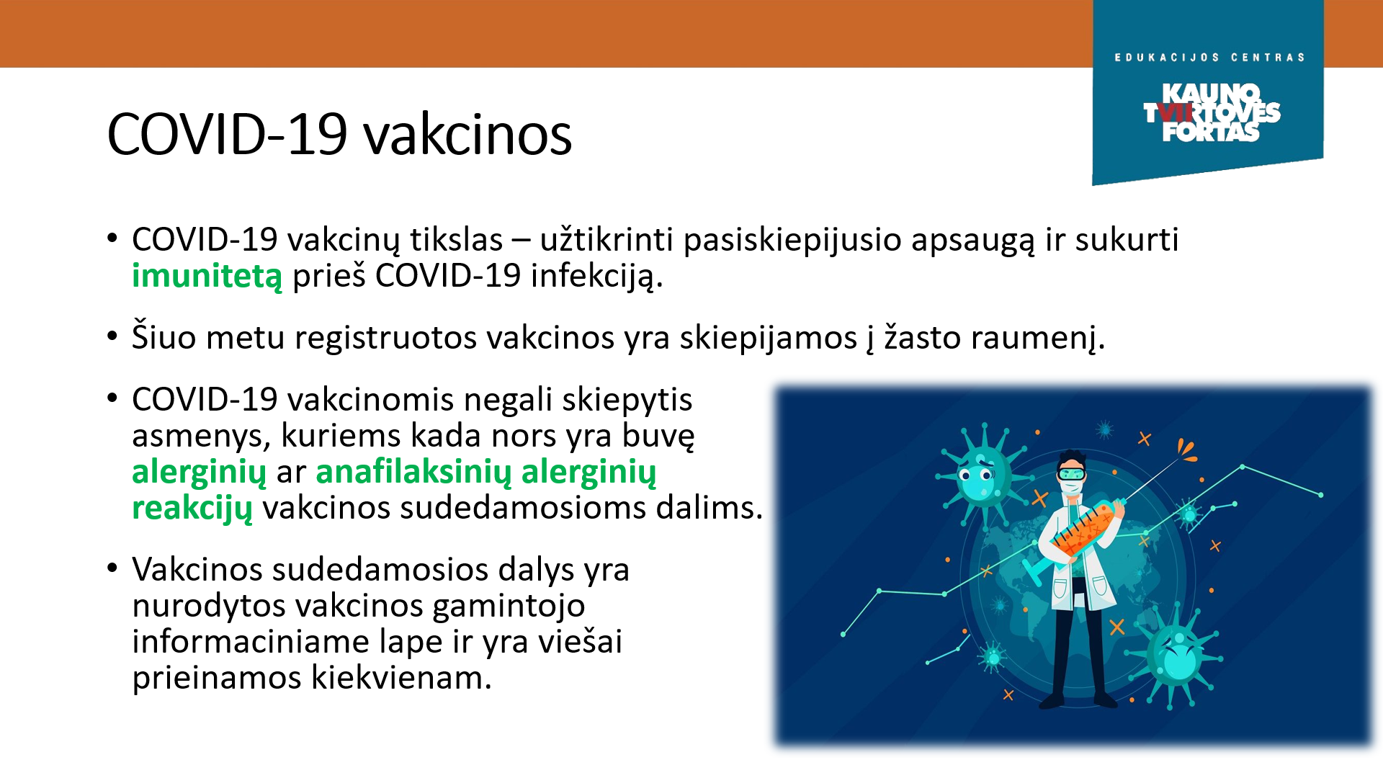
Notes:
COVID-19 vakcinų tikslas – užtikrinti pasiskiepijusio apsaugą ir sukurti imunitetą prieš COVID-19 infekciją. Šiuo metu registruotos vakcinos yra skiepijamos į žasto raumenis. Jei naudojama vakcina, kuriai reikalingos dvi dozės, abu kartus bus skiepijama to pačio gamintojo vakcina. COVID-19 vakcinomis negali skiepytis asmenys, kuriems kada nors yra buvę alerginių ar anafilaksinių alerginių reakcijų vakcinos sudedamosioms dalims. Vakcinos sudedamosios dalys yra nurodytos vakcinos gamintojo informaciniame lape ir yra viešai prieinamos kiekvienam.

Slide 11
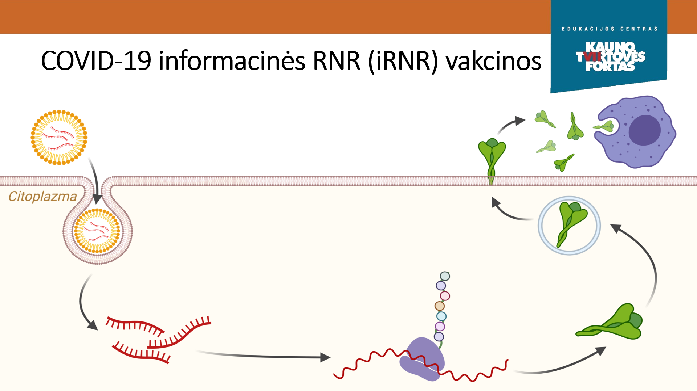
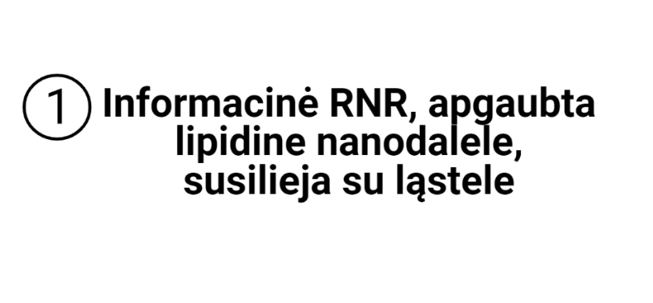












Notes:
Informacinės RNR vakcinų pagrindas yra lipidinėje dalelėje esanti dirbtinė iRNR molekulė, kuri koduoja COVID-19 infekciją sukeliančiam virusui būdingą spyglio baltymą. Suleidus šią vakciną lipidinėje nanodalelėje esanti informacinė RNR patenka į ląstelės vidų. Ši molekulė keliaują į ląstelėje esančias ribosomas, kuriose pagal informacinės RNR pateiktą instrukciją, yra vykdoma spyglio baltymo gamyba. Pagamintas spyglio baltymas yra tokios pačios struktūros, kaip ir viruso apvalkalo baltymas. Šis baltymas siunčiamas į ląstelės išorę. Žmogaus imuninė sistema spyglio baltymą atpažįsta kaip svetimą medžiagą ir aktyvina imuninį atsaką, kurio pabaigoje susidaro COVID-19 infekciją sukeliančiam virusui specifinių antikūnų ir atminties ląstelių. Tokiu būdu asmuo įgyja imunitetą.

Slide 12
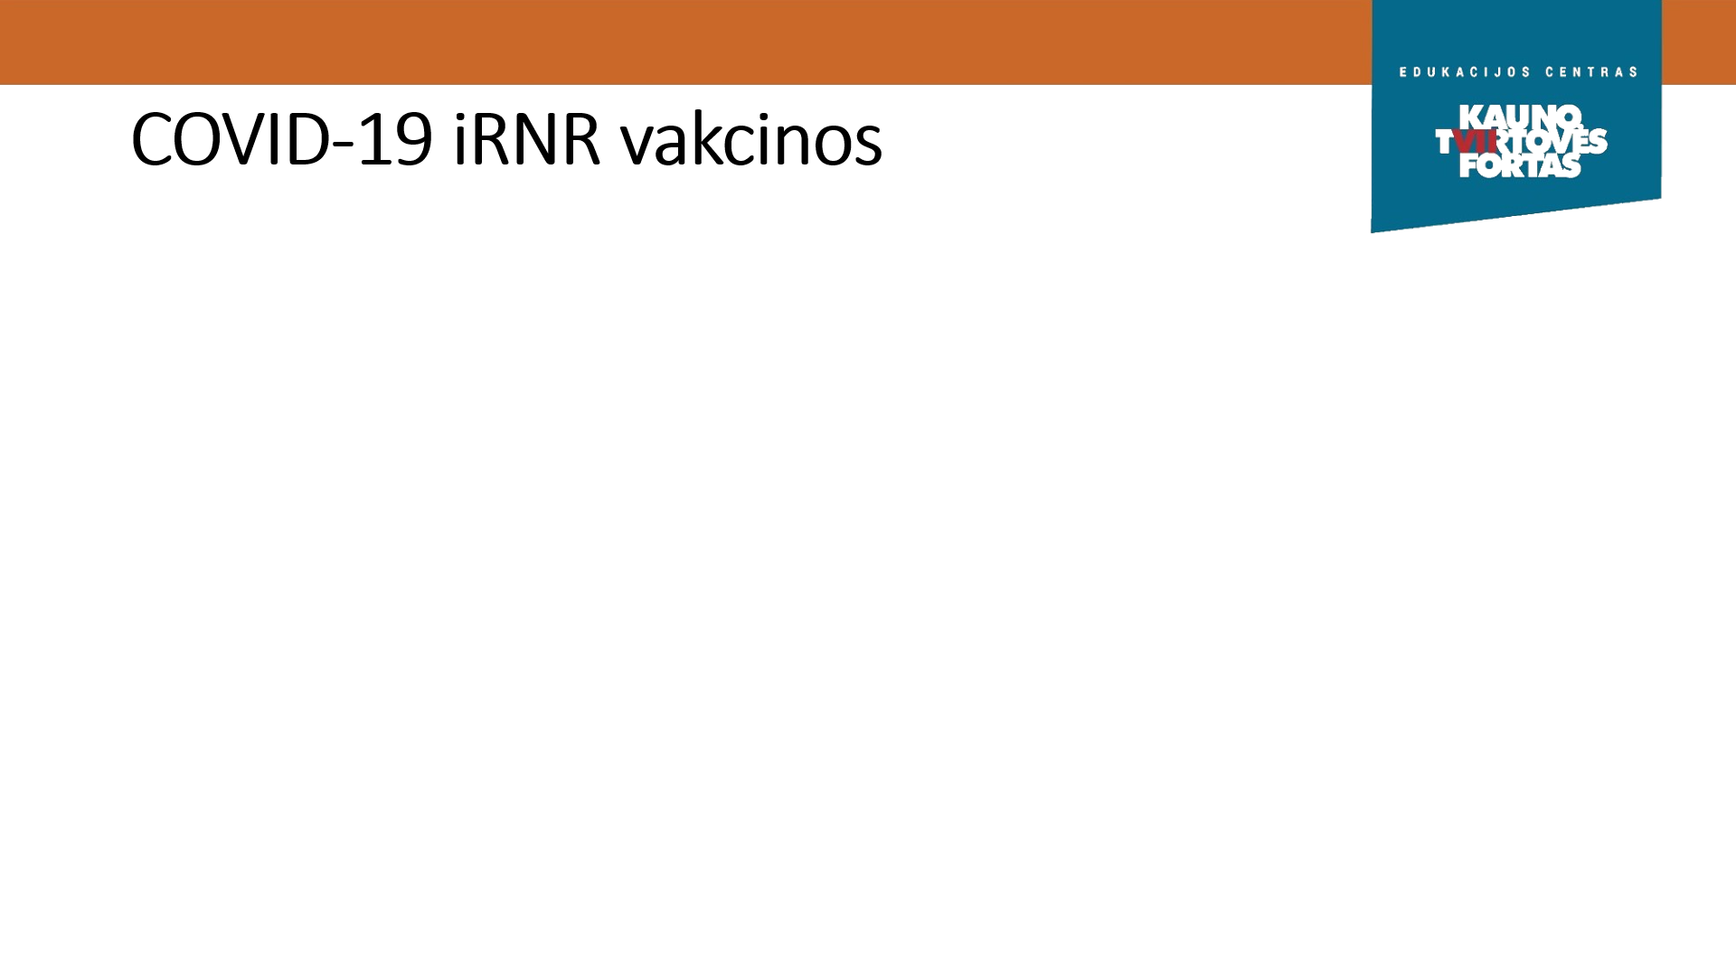
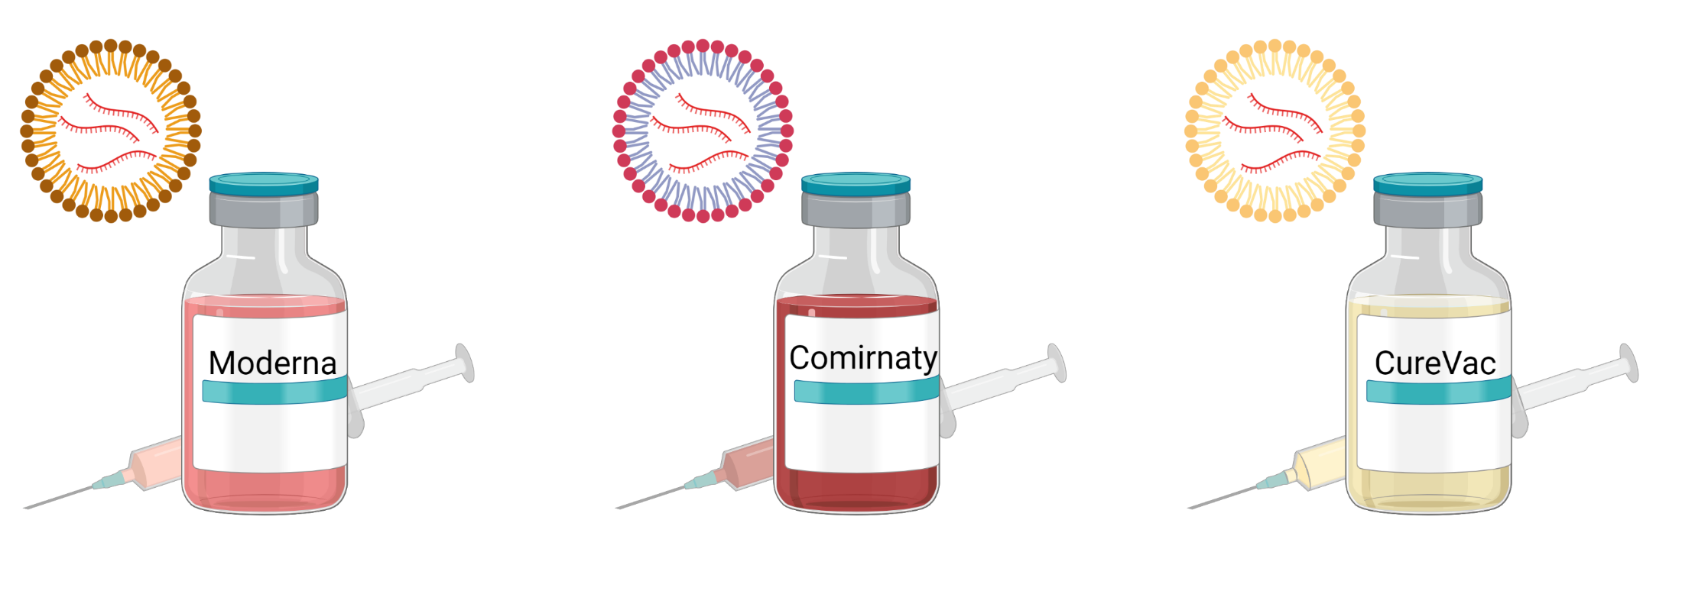
Moderna mRNA-1273 (JAV)
Dozės – 2, 28 d. laikotarpiu.
Efektyvumas: 94,1 %, 14 d. po antros dozės.
Patvirtinta: 40 šalyse, JAV, ES, DB.
Pfizer/BioNTech Comirnaty BNT162b2 (JAV, Vokietija)
Dozės – 2, 21 d. laikotarpiu.
Efektyvumas: 95 %, 7 d. po antros dozės.
Patvirtinta: 65 šalyse, JAV, ES, DB.
CureVac CVnCiV (Vokietija)
Dozės – 2, 28 d. laikotarpiu.
Efektyvumas: Nežinoma.
Patvirtinta: Nepatvirtinta, vykdomi trečios fazės klinikiniai tyrimai.
Europos vaistų agentūros patvirtinta nuo: 2021-01-06
Europos vaistų agentūros patvirtinta nuo: 2020-12-26
Notes:
Šiuo metu Lietuvoje vakcinuojama dvejomis iRNR vakcinomis:
Moderna vakcina yra patvirtinta 40 šalių, tarp jų ir ES. Nustatyta, kad vakcinos efektyvumas po antrosios vakcinos dozės praėjus 14 d. siekia 94,1 %.
Pfizer/BioNTech, Comirnaty vakcina yra pirmoji, kuria pradėta skiepyti Lietuvoje. Imunitetui susidaryti reikalingos 2 vakcinos dozės, 21 d. laikotarpiu. Bendras vakcinos efektyvumas siekia 95 %, praėjus 7 d. po antros vakcinos dozės. Ši vakcina patvirtinta: 65-iose šalyse, tarp kurių ES šalys, JAV ir DB.
Trečioji vakcina Curevac šiuo metu dar tiriama, vykdomi trečios fazės klinikiniai tyrimai.

Slide 13
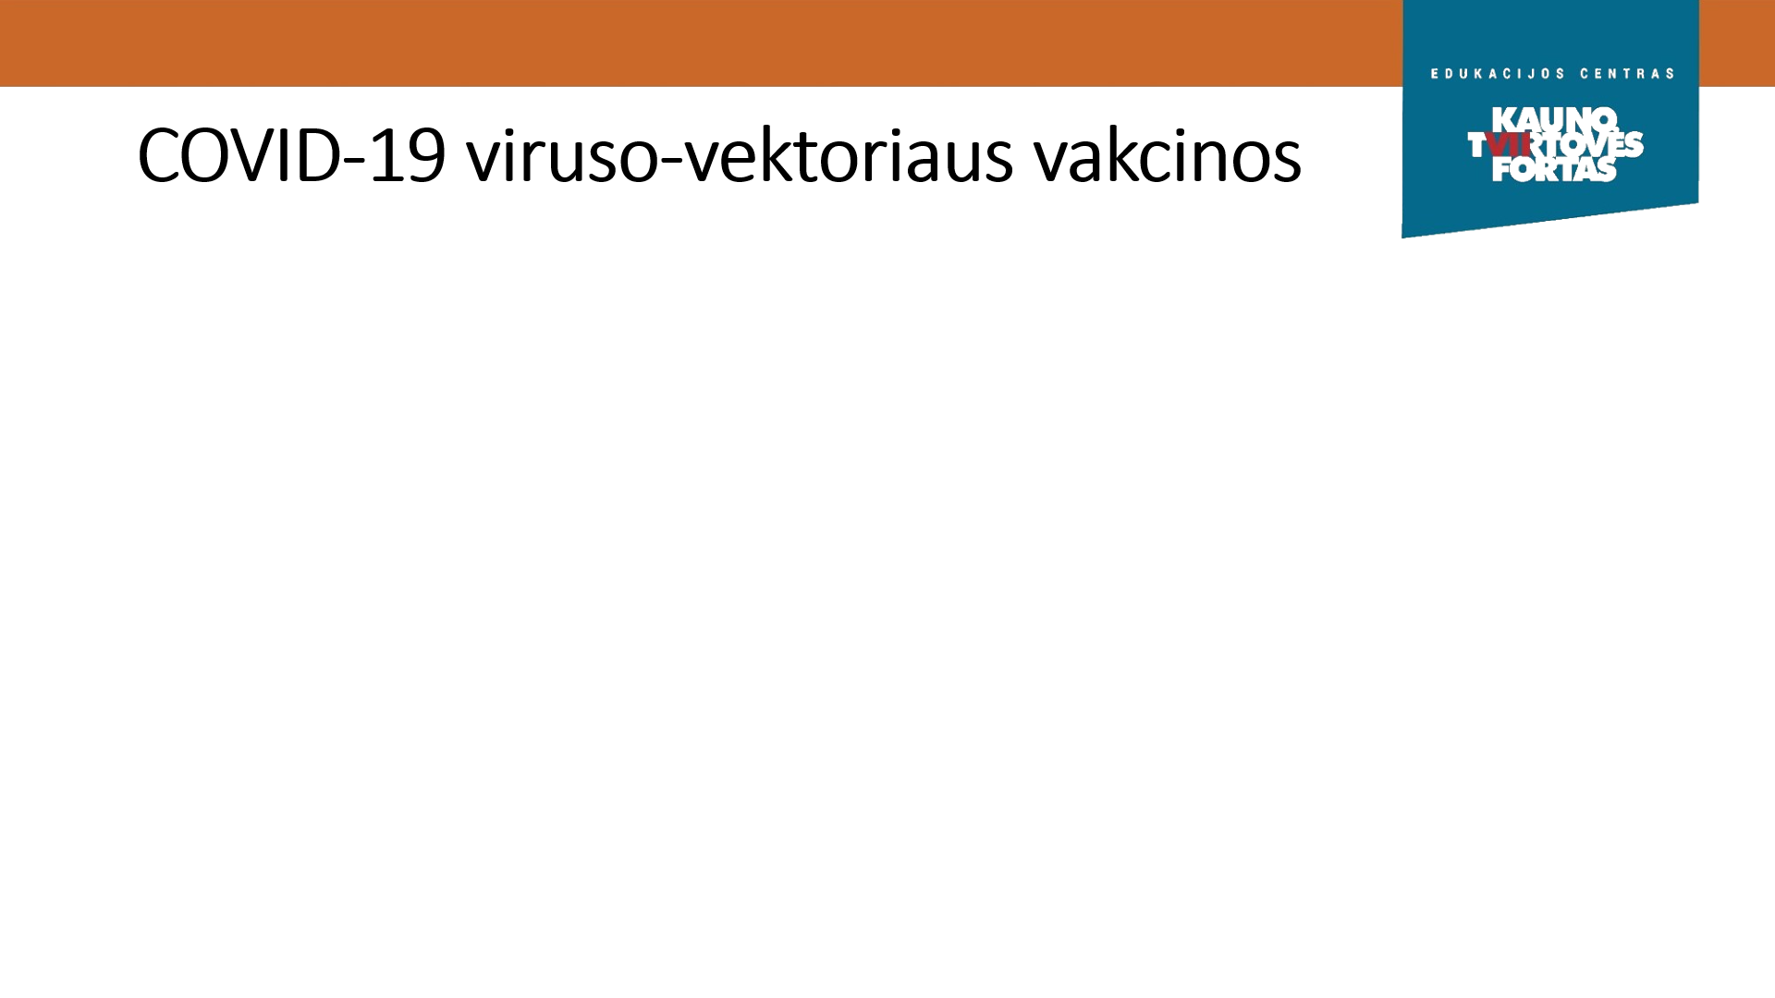
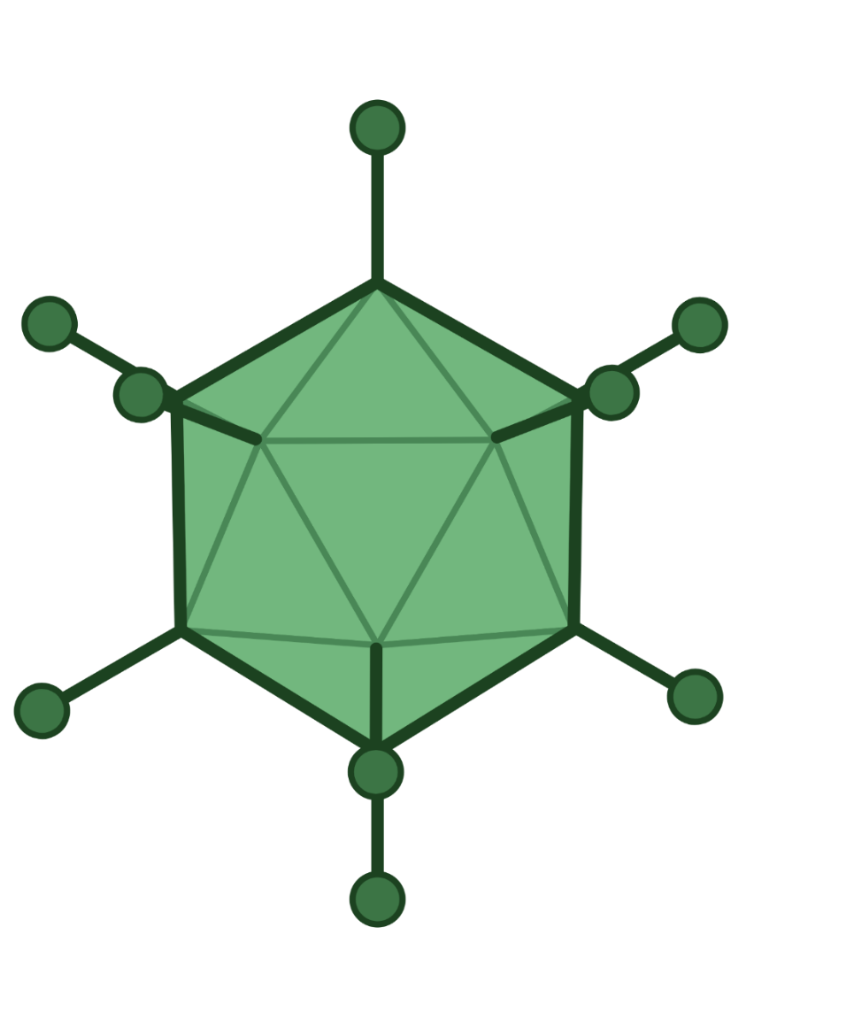
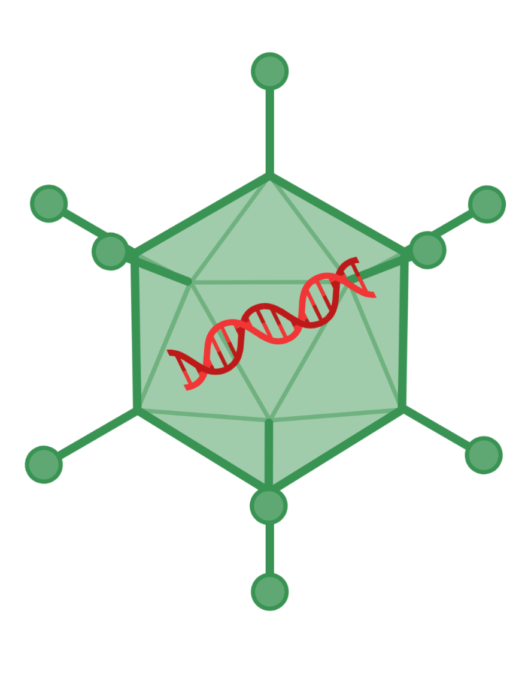



Notes:
COVID-19 viruso-vektoriaus vakcinų gamybos procese pasitelkiama genų inžinerija. Gamybos metu naudojamas susilpnintas ir daugintis nebegalintis žmogaus arba šimpanzės adenovirusas. Į šio viruso DNR yra įterpiamas COVID-19 infekciją sukeliančio viruso genas, kuris koduoja spyglio baltymą. Šis genas yra gaunamas ne iš pačio viruso, o susintetinamas laboratorijoje ir yra visiškai nepavojingas. Į adenovirusą įterpus spyglio baltymo geną gaunamas virusas vektorius, kuris veikia kaip genetinės medžiagos fragmento nešiklis ir yra naudojamas vakcinoje. Šis vakcinų tipas nėra naujas, adenovirusai dažnai pasirenkami kaip virusai-vektoriai, nes yra lengvai genetiškai modifikuojami ir saugūs žmogaus organizmui.

Slide 14
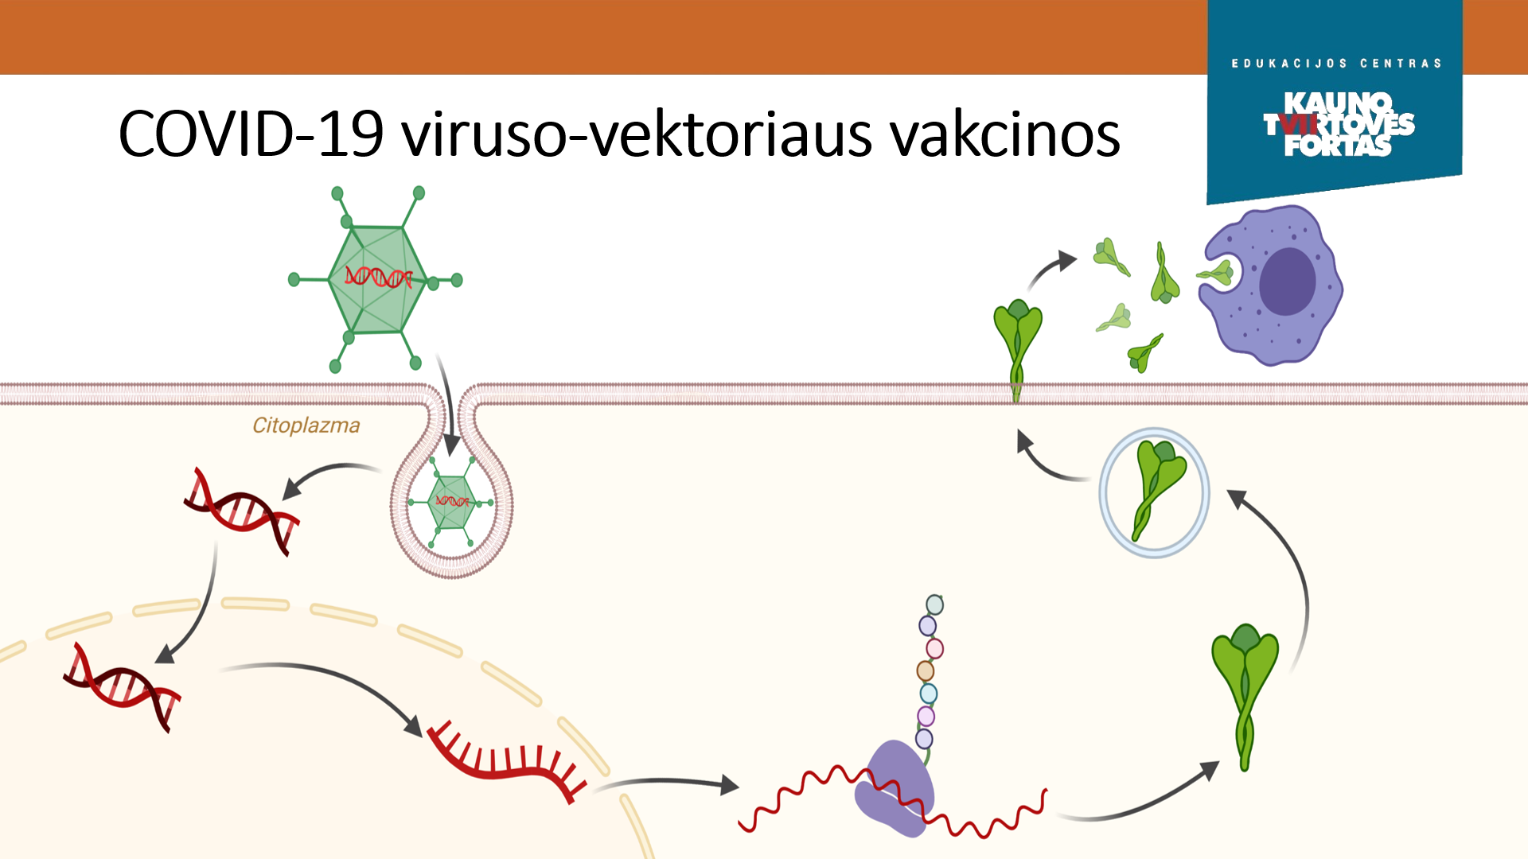
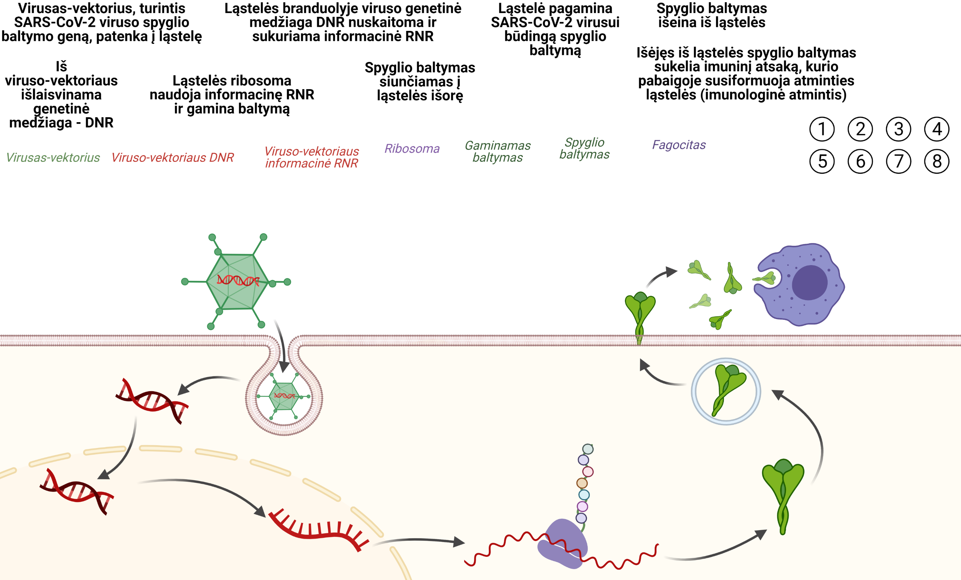




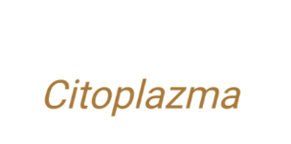
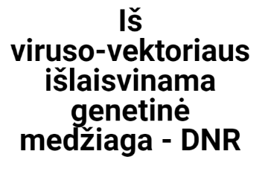


Notes:
Suleidus vakciną į žmogaus organizmo ląsteles patenka modifikuotas virusas-vektorius, turintis spyglio baltymo geną. Ląstelės viduje iš viruso išlaisvinama jo genetinė medžiaga DNR. Šią genetinę medžiagą nuskaito ląstelėje esantys fermentai ir pagal ją sukuriama informacinė RNR. Ši informacinė RNR keliauja į ląstelės ribosomą, kurioje pagal gautą informacinės RNR instrukciją yra pagaminamas COVID-19 virusui būdingas spyglio baltymas. Spyglio baltymas siunčiamas į ląstelės išorę ir yra arba pateikiamas ant ląstelės paviršiaus, arba išeina už ląstelės ribų. Nors ir pagamintas pačio organizmo ląstelės, spyglio baltymas yra svetimas organizmui, todėl sukelia imuninį atsaką, kurio pabaigoje susiformuoja antikūnai ir atminties ląstelės, o paskiepytas asmuo įgauna imunitetą COVID-19 infekciją sukeliančiam virusui.

Slide 15

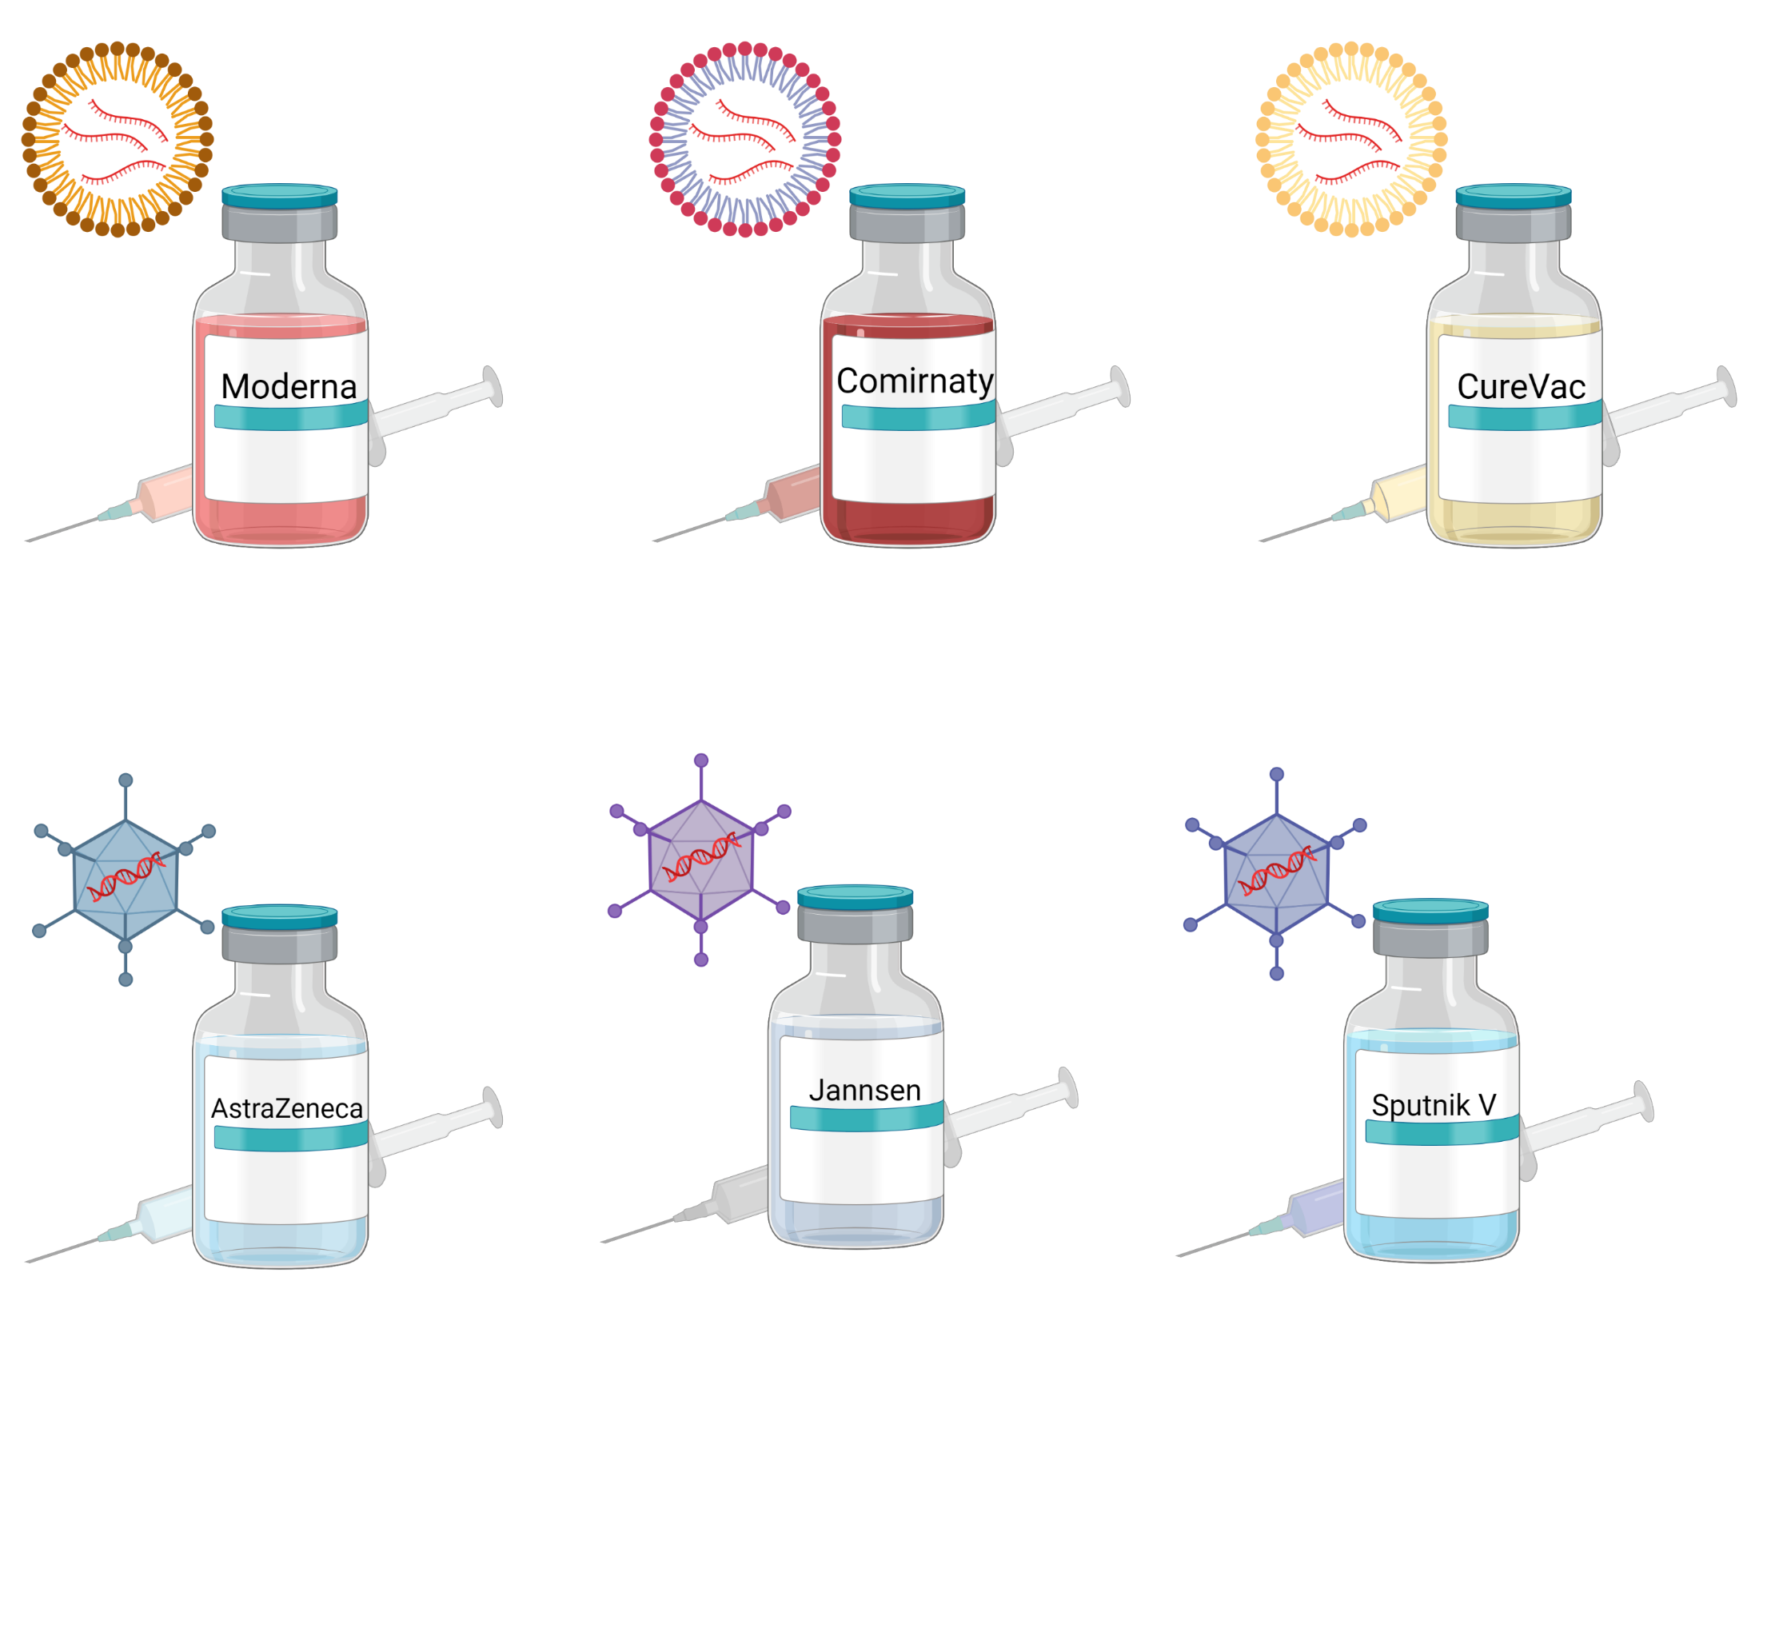
Oxford/AstraZeneca AZD1222 (DB)
Dozės – 2, 28 d. – 12 sav. laikotarpiu.
Efektyvumas: 82 %, 14 d. po antros dozės.
Patvirtinta: ES, DB, Indija, Meksika.
Janssen (Johnson&Johnson) Ad26.COV2.S (JAV)
Dozės – 1.
Efektyvumas: 72 %, 28 d. po antros dozės.
Patvirtinta: JAV, Bahreinas, ES.
Gamaleya Gam-COVID-Vac, Sputnik V (Rusija)
Dozės – 2, 21 d. laikotarpiu.
Efektyvumas: 91,1 %, 7 d. po antros dozės.
Patvirtinta: Rusija, Baltarusija, Argentina, Serbija, JAE, Alžyras, Palestina, Egiptas.
Europos vaistų agentūros patvirtinta nuo: 2021-01-29
Europos vaistų agentūros patvirtinta nuo: 2021-03-11
Notes:
Oxford/AstraZeneca vakcina šiuo metu yra vienintelė viruso-vektoriaus vakcina, kuria skiepijama Lietuvoje. Imunitetui susidaryti būtinos dvi vakcinos dozės, 28 d.–12 sav. laikotarpiu. Bendras šios vakcinos efektyvumas 82 % praėjus 14 d. po antros vakcinos dozės. Vakcina patvirtinta: ES, DB, Indijoje, Meksikoje.
Kita ką tik ES patvirtinta vakcina yra Janssen (Johnson&Johnson). Šios vakcinos pranašumas tai, jog imuniteto susidarymui pakanka vienos vakcinos dozės. Bendras efektyvumas: 72 %. Šia vakcina šiuo metu skiepijama JAV.
Rusijoje sukurta Sputnik V ES nėra patvirtinta. Imunitetui susidaryti reikalingos 2 dozės, 21 d. laikotarpiu. Bendras efektyvumas 91,1 %, praėjus 7 d. po antros dozės. Vakcina patvirtinta Rusijoje, Baltarusijoje, Argentinoje, Serbijoje, JAE, Alžyre, Palestinoje, Egipte.

Slide 16
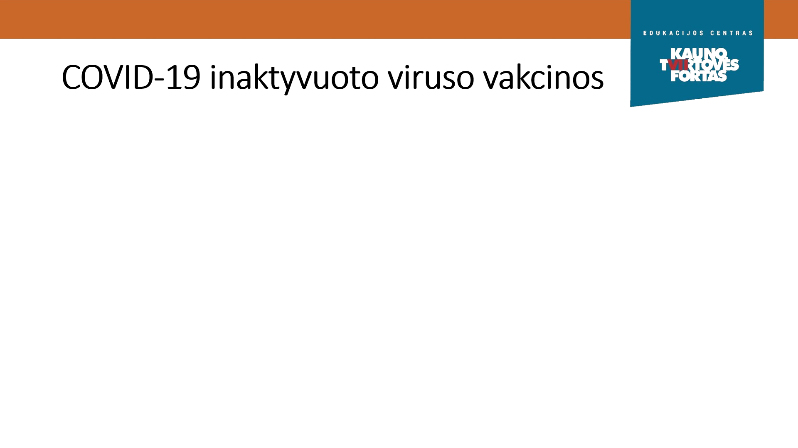
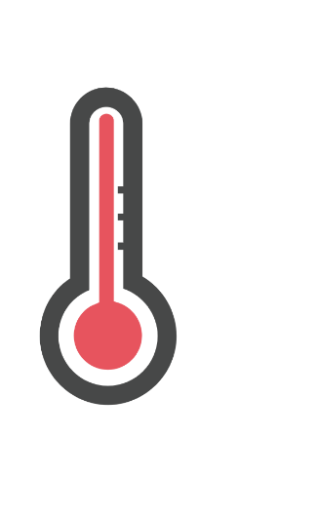
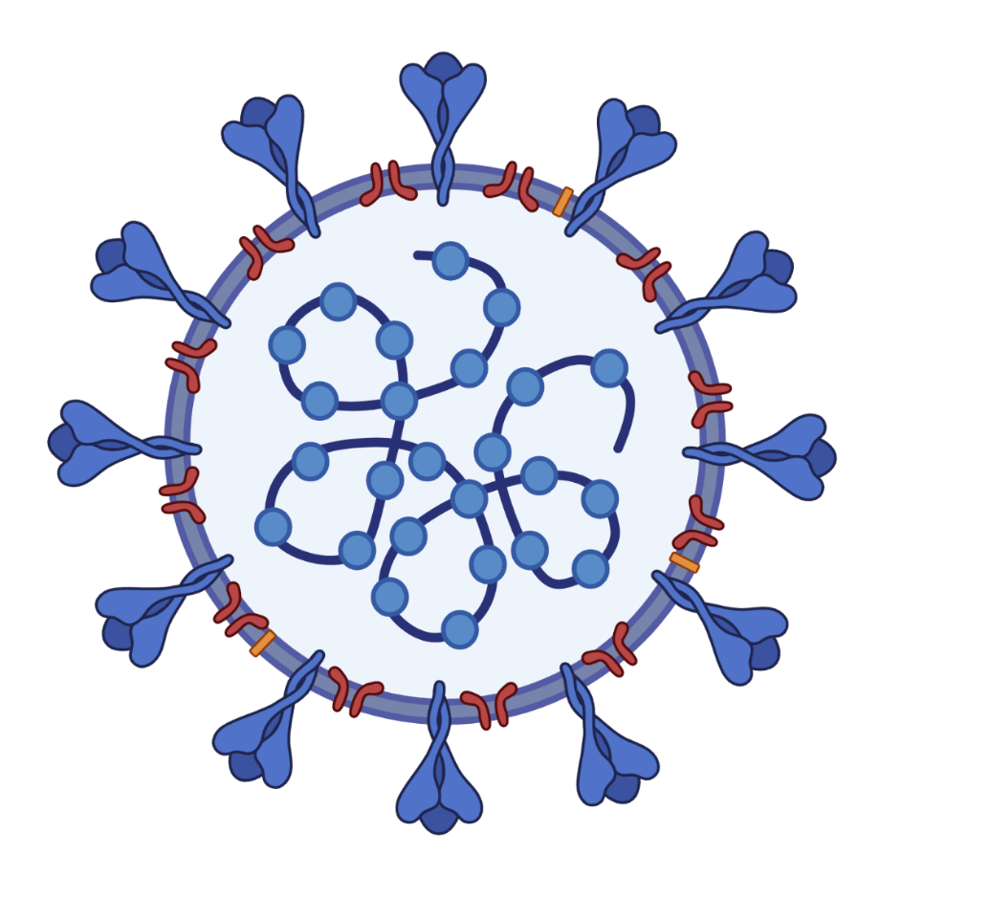





Notes:
Inaktyvuotos vakcinos gamyboje naudojamas COVID-19 infekciją sukeliantis SARS-CoV-2 virusas, kuris yra nužudytas karščiu arba cheminėmis medžiagomis. Po šios inaktyvacijos viruso išorinės struktūros lieka nepakitusios, tačiau virusas nebegali daugintis ir yra nepavojingas organizmui.

Slide 17

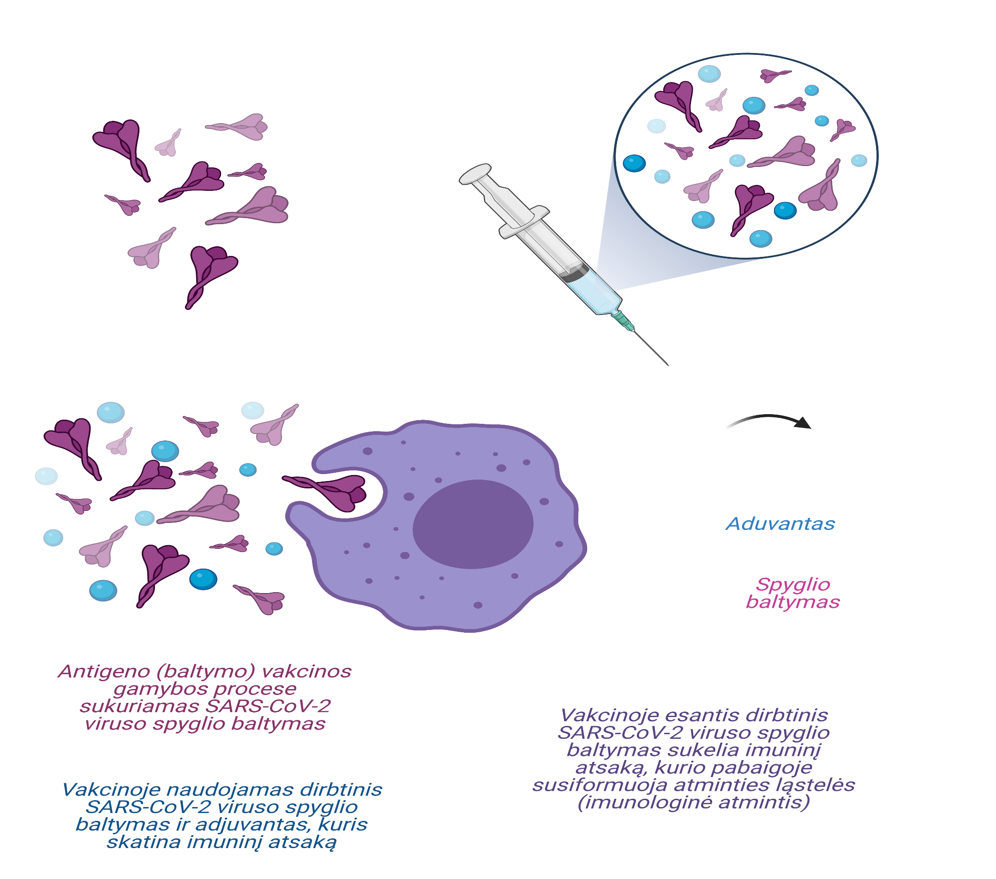
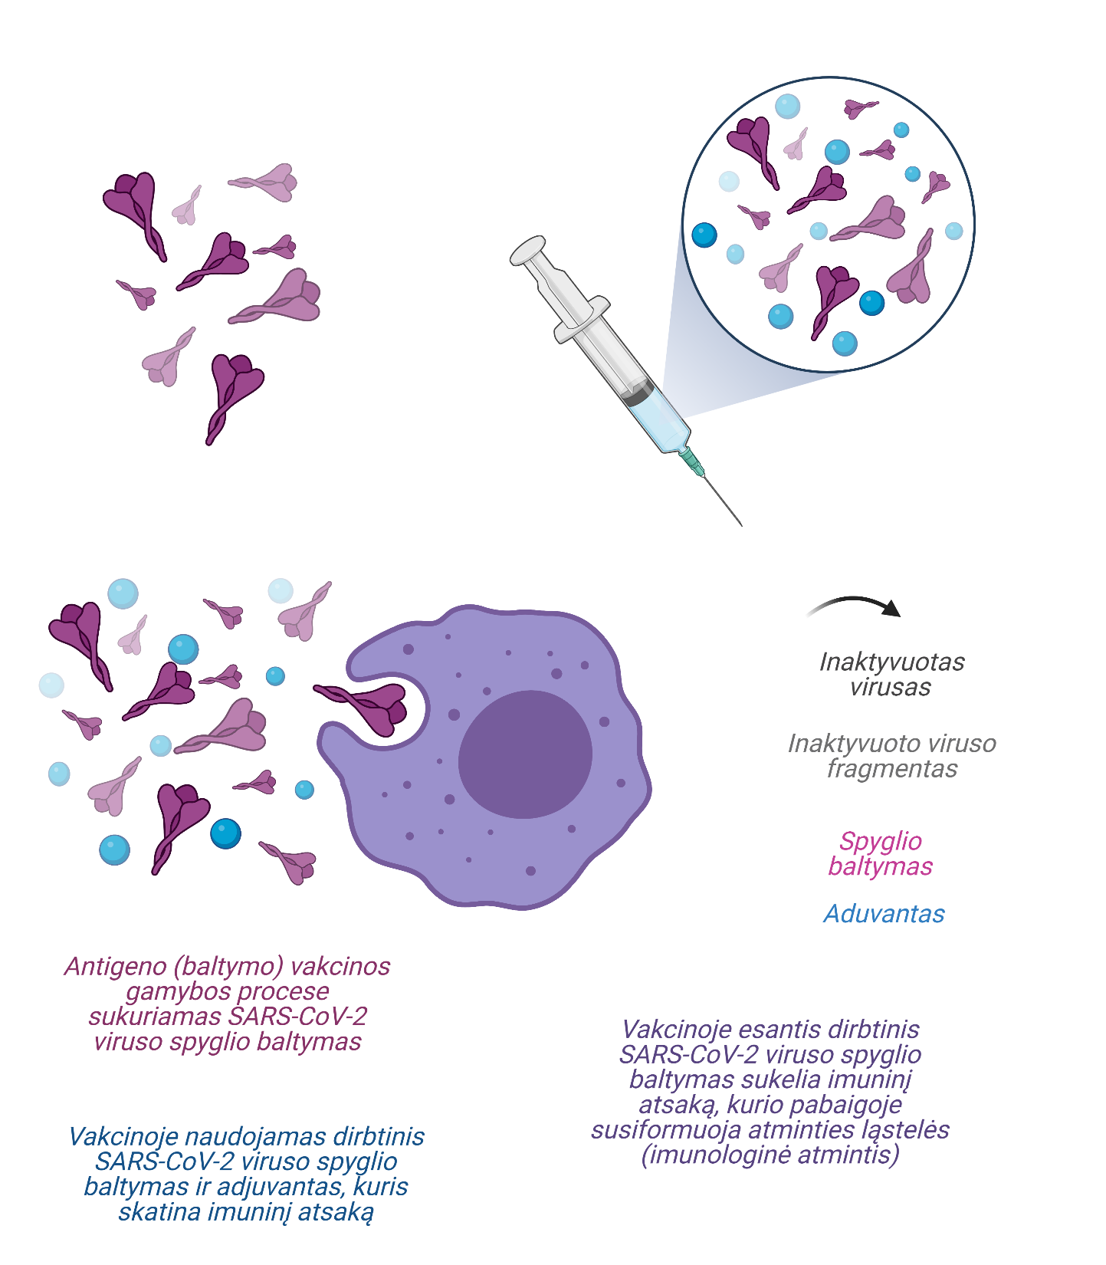














Notes:
Šio tipo vakcinos sudėtyje yra ne tik inaktyvuotas COVID-19 infekciją sukeliantis virusas, bet ir jo fragmentai. Patekę į organizmą neaktyvus virusas ir jo fragmentai sukelia imuninį atsaką, kurio metu susidaro COVID-19 infekciją sukeliančiam virusui specifiniai antikūnai ir atminties ląstelės, o paskiepytas asmuo įgyja imunitetą.

Slide 18
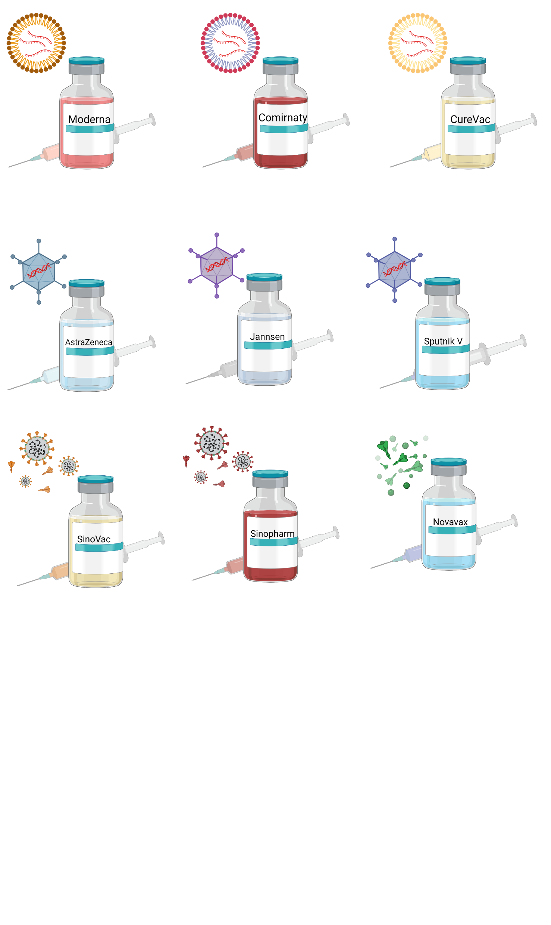
SinoVac CoronaVac (Kinija)
Dozės – 2, 14 d. laikotarpiu.
Efektyvumas: 50,4 % (Brazilija), 65 % (Indonezija), 94,1 % (Turkija).
Patvirtinta: Kinija, Turkija, Brazilija, Kolumbija, Bolivija, Čilė.
Sinopharm BBIBP-CorV (Kinija)
Dozės – 2, 21 d. laikotarpiu.
Efektyvumas: 79–86 %.
Patvirtinta: Kinija, JAE, Bahreinas, Serbija, Peru, Zimbabvė, Vengrija.
Notes:
COVID-19 inaktyvuoto viruso vakcinoms priskiriama Kinijoje sukurta Sinovac CoronaVac vakcina. Imunitetui susidaryti reikalingos 2 dozės, 14 d laikotarpiu. Bendras efektyvumas po 3 fazės klinikinių tyrimų dar nėra publikuotas, bet pranešamas vakcinos efektyvumas paskiepijus dviem dozėmis siekia nuo 50 iki 94 %. Vakcina patvirtinta Kinijoje, Brazilijoje, Kolumbijoje, Bolivijoje, Čilėje, Urugvajuje, Turkijoje, Indonezijoje, Azerbaidžane.
Kita, taip pat Kinijoje sukurta, inaktyvuoto viruso vakcina yra Sinopharma. Imunitetui susidaryti reikalingos 2 vakcinos dozės, 21 d. laikotarpiu. Bendras efektyvumas po 3 fazės klinikinių tyrimų nepublikuotas, bet pranešama, kad vakcinos efektyvumas siekia 79-86 %. Ši vakcina patvirtinta: Kinijoje, JAE, Bahreine, Serbijoje, Peru, Zimbabvėje, Vengrijoje.

Slide 19
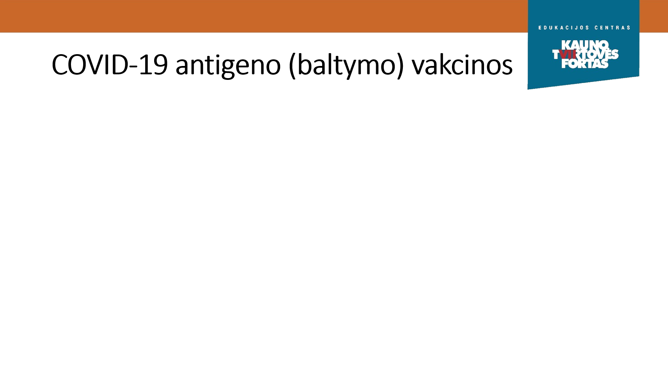
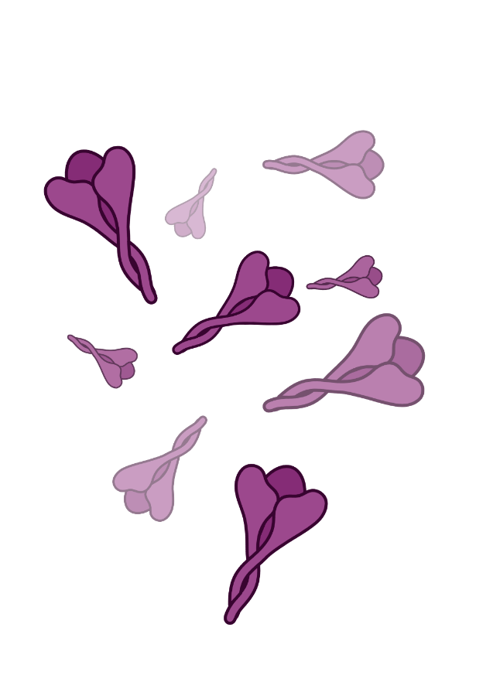




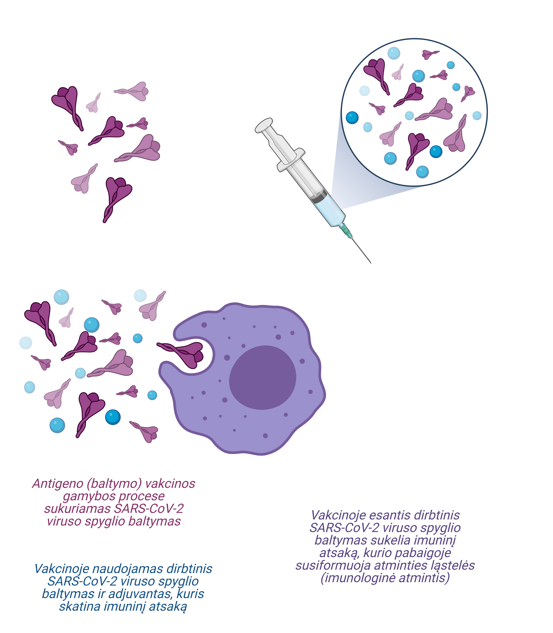

Notes:
Antigeno vakcinose naudojamas dirbtinai sukurtas nepavojingas SARS-CoV-2 viruso spyglio baltymas ir adjuvantas, kuris skatina ir sustiprina imuninį atsaką. Suleidus šią vakciną organizmas iš karto reaguoja į svetimą medžiagą, sukeliama imuninė reakcija, kurios pabaigoje susidaro antikūnai ir atminties ląstelės.

Slide 20
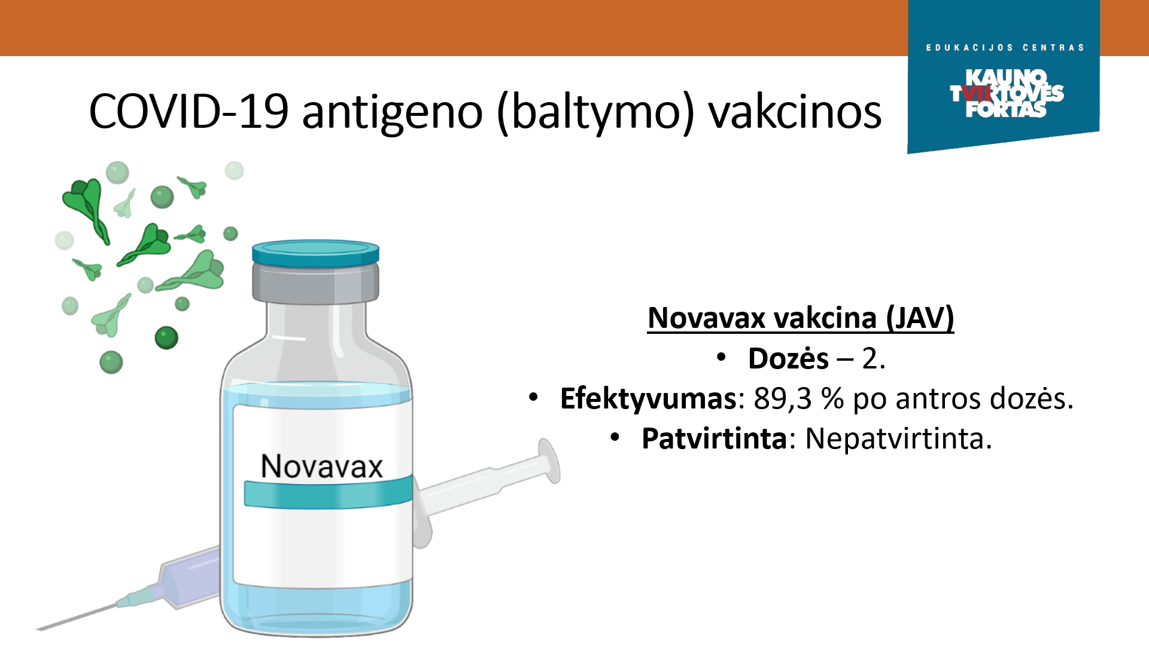
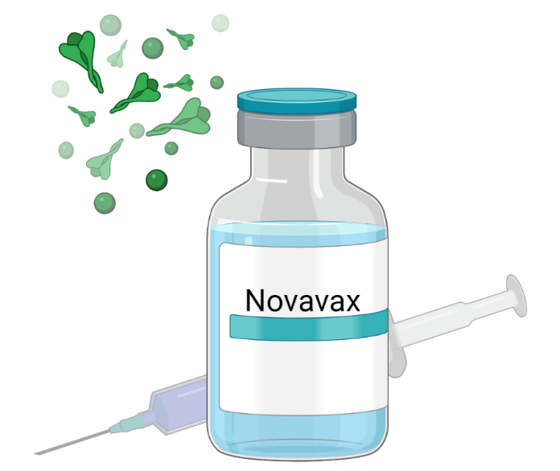
Novavax vakcina (JAV)
Dozės – 2.
Efektyvumas: 89,3 % po antros dozės.
Patvirtinta: Nepatvirtinta.
Notes:
COVID-19 antigeno (baltymo) vakcinai priskiriama amerikiečių Novavax vakcina. Ši vakcina dar nėra patvirtinta, tačiau tyrimų metu nustatytas efektyvumas po dviejų vakcinos dozių siekia apie 89,3 %.

Slide 21
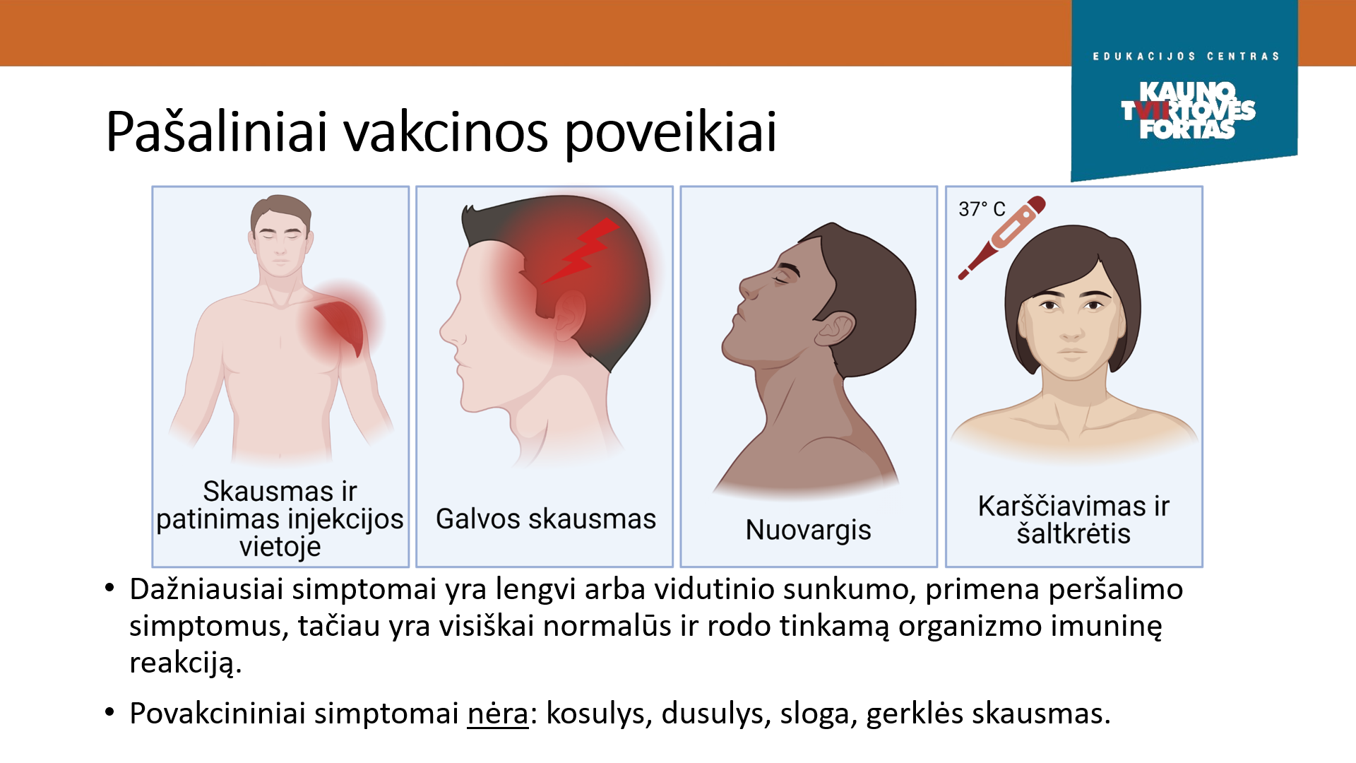
Notes:
Pagrindiniai nuo COVID-19 ligos paskiepytų žmonių nusiskundimai yra nuovargis, skausmas ir patinimas injekcijos vietoje, karščiavimas ir šaltkrėtis, galvos skausmas. Įprastai šios reakcijos atsiranda per pirmas 3 dienas po vakcinacijos ir išnyksta per 1–2 dienas nuo atsiradimo. Dažniausiai simptomai yra lengvi arba vidutinio sunkumo ir primena peršalimo simptomus, tačiau yra visiškai normalūs ir rodo tinkamą organizmo imuninę reakciją.
Povakcininiai simptomai nėra: kosulys, dusulys, sloga, gerklės skausmas. Šie simptomai gali reikšti COVID-19 arba kitą ligą.
Ypač retais atvejais vakcina gali sukelti ir alerginę reakciją. Dėl šios priežasties gavus vakciną asmenų yra paprašoma bent 15 min. palaukti jiems paskirtoje vietoje, kurią stebi medicinos specialistai. Taip užtikrinama, jog esant alerginei reakcijai būtų suteikta reikalinga medicininė pagalba. Alerginių reakcijų simptomai: sunkumas kvėpuoti, veido ir gerklės patinimas, spartus širdies plakimas, bėrimas, galvos svaigimas ir silpnumas.

Slide 22
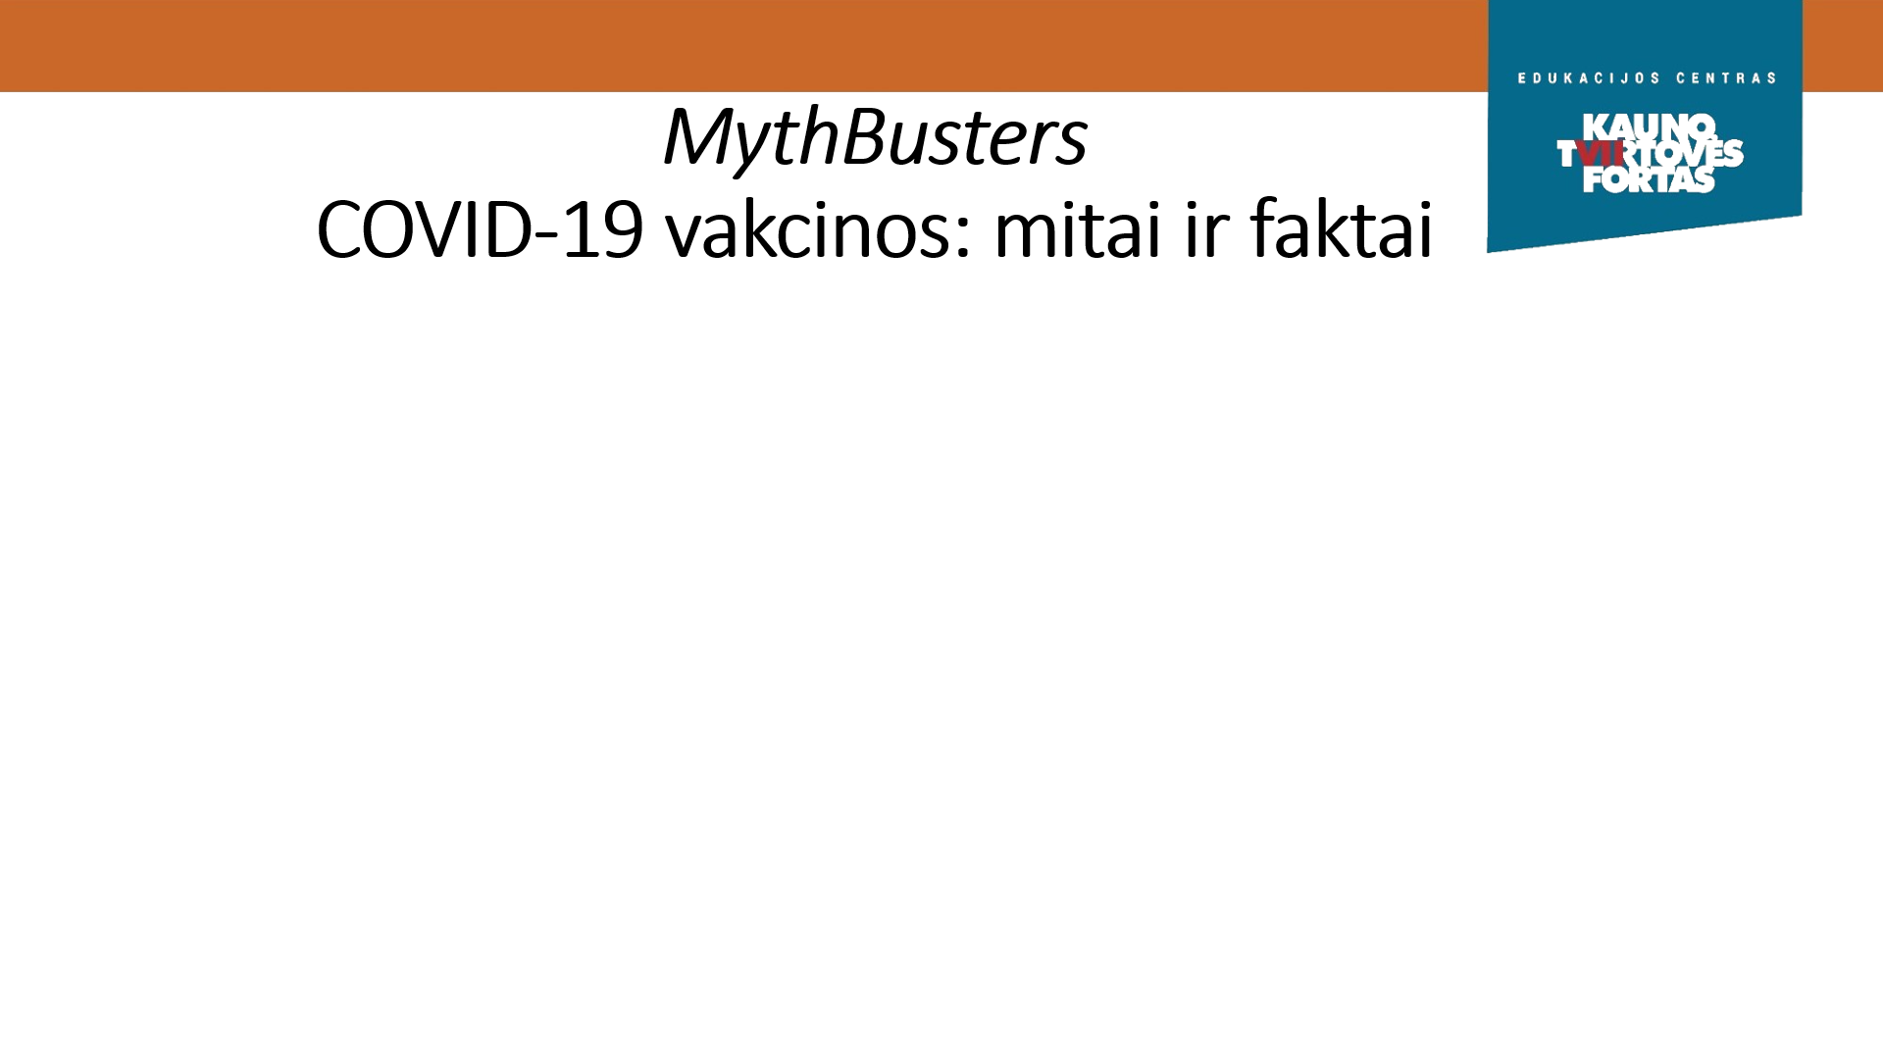

Notes:
Dažniausiai bijoma to, ko nesuprantama. O šiandien, laukiant COVID-19 pandemijos pabaigos, vis dar yra žmonių, abejojančių COVID-19 vakcinų nauda, saugumu ir būtinumu. Todėl aptarsime populiariausius mitus apie COVID-19 vakcinas.

Slide 23
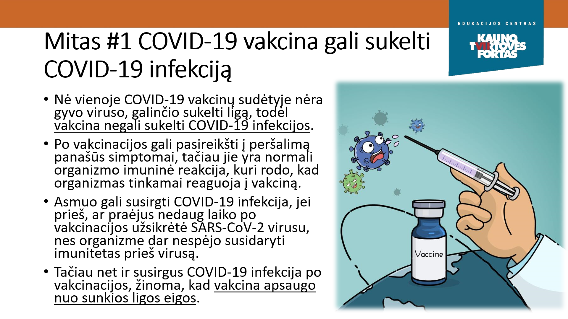

Notes:
Mitas #1 COVID-19 vakcina gali sukelti COVID-19 infekciją
Nė vienoje COVID-19 vakcinų sudėtyje nėra gyvo viruso, galinčio sukelti ligą. Taip pat nėra baltymų ar informacijos, kuri lemtų viruso dauginimąsi ląstelėje. Todėl COVID-19 vakcina negali sukelti šios ligos. Po vakcinacijos gali pasireikšti į peršalimą panašūs simptomai, tokie kaip karščiavimas. Tačiau šie simptomai yra normali organizmo imuninė reakcija, kurią ir norima sukelti vakcina. Šie simptomai rodo, kad organizmas tinkamai reaguoja į vakciną. Imunitetui susidaryti reikia kelių savaičių ir dviejų vakcinos dozių (daugumai vakcinų). Tai reiškia, jog asmuo gali susirgti COVID-19 infekcija, jei prieš, ar praėjus nedaug laiko po vakcinacijos, užsikrėtė SARS-CoV-2 virusu. Taip yra dėl to, kad organizmui natūraliai reikia kelių savaičių, jog susidarytų antikūnai ir imunologinė atmintis prieš COVID-19 infekciją sukeliantį virusą. Remiantis turimais duomenimis, net ir susirgus COVID-19 infekcija po vakcinacijos, vakcina apsaugo nuo sunkios ligos eigos.

Slide 24
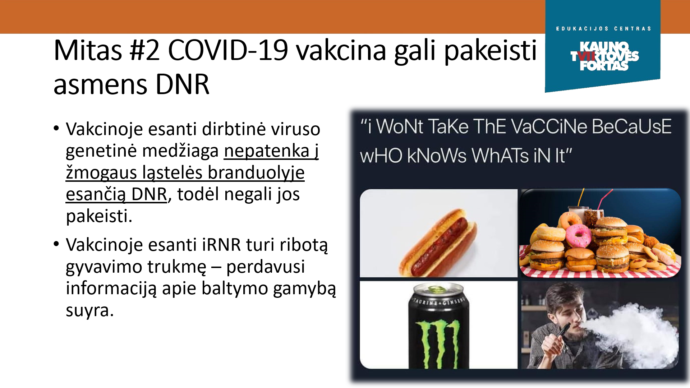
Notes:
Mitas #2 COVID-19 vakcina gali pakeisti asmens DNR
Vakcinoje esanti dirbtinė viruso genetinė medžiaga nepatenka į žmogaus ląstelės branduolyje esančią DNR, todėl negali jos pakeisti. Vakcinoje esanti iRNR turi ribotą gyvavimo trukmę – perdavusi informaciją apie baltymo gamybą suyra, todėl spyglio baltymo pagaminamas ribotas kiekis – tiek, kiek užtenka aktyvuoti imuninę sistemą.

Slide 25
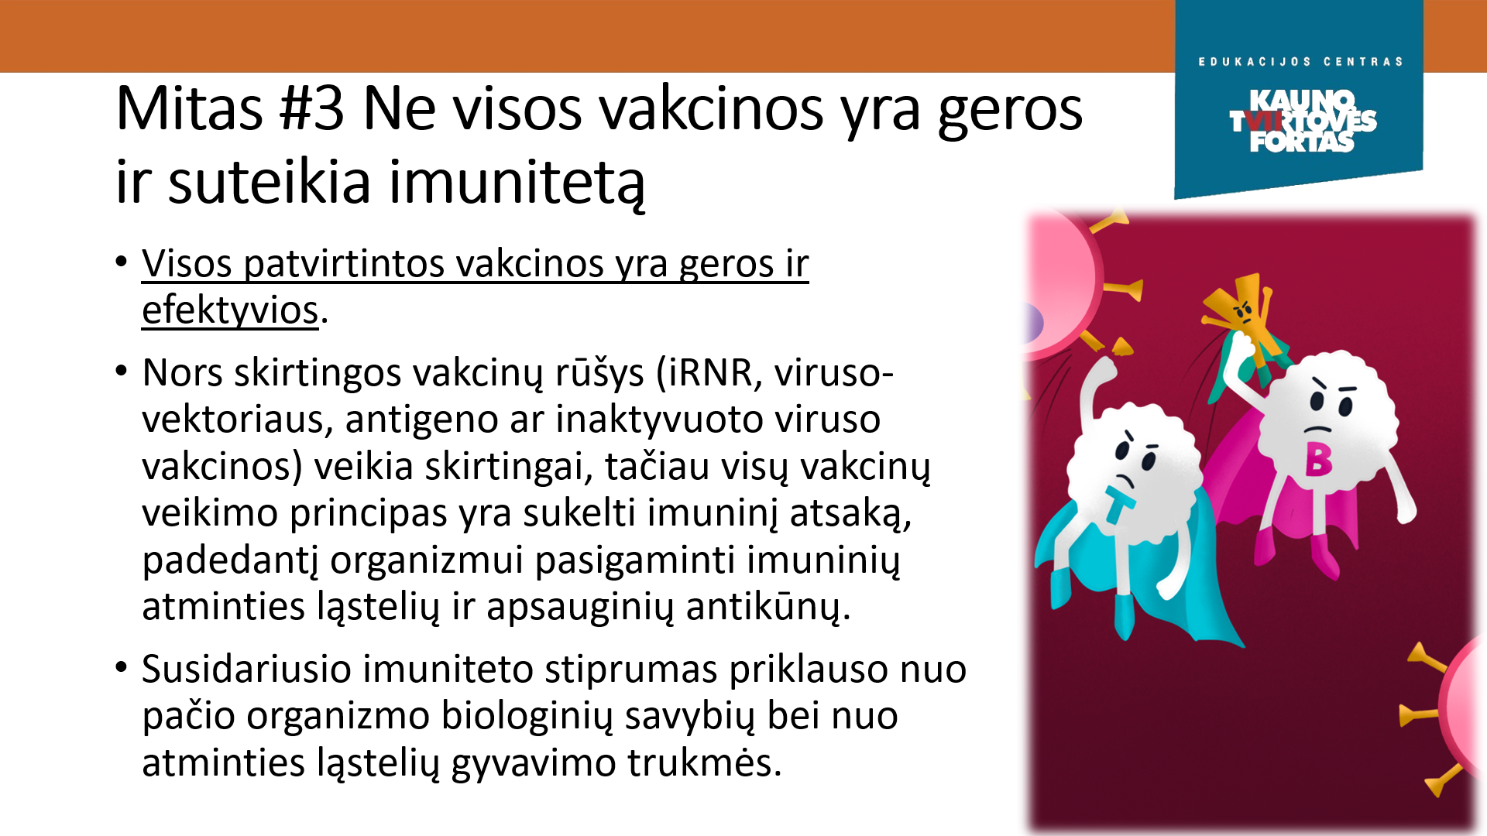
Notes:
Mitas #3 Ne visos vakcinos yra geros ir suteikia imunitetą
Visos patvirtintos vakcinos yra geros ir efektyvios. Nors skirtingos vakcinų rūšys (iRNR, viruso-vektoriaus, antigeno ar inaktyvuoto viruso vakcinos) veikia skirtingai, tačiau visų vakcinų veikimo principas yra sukelti imuninį atsaką, padedantį organizmui pasigaminti atminties ląstelių ir apsauginių antikūnų. Susidariusio imuniteto stiprumas priklauso nuo pačio organizmo biologinių savybių bei nuo atminties ląstelių gyvavimo trukmės.

Slide 26
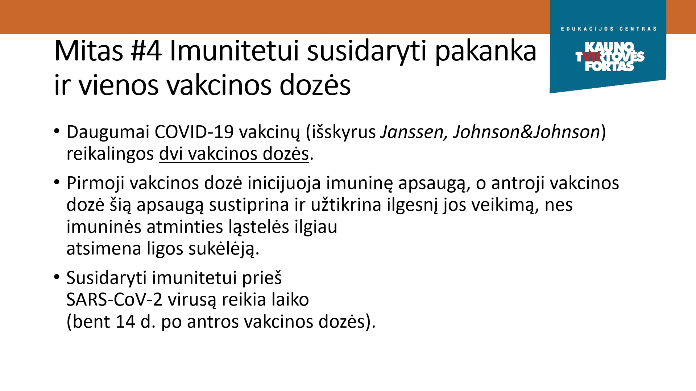
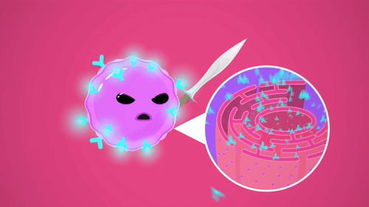
Notes:
Mitas #4 Imunitetui susidaryti pakanka ir vienos vakcinos dozės
Daugumai COVID-19 vakcinų (išskyrus Janssen, Johnson&Johnson) reikalingos dvi vakcinos dozės. Pirmoji vakcinos dozė inicijuoja imuninę apsaugą, o antroji vakcinos dozė šią apsaugą sustiprina ir užtikrina ilgesnį jos veikimą, nes imuninės atminties ląstelės pakartotinai susidūrusios su antigenu ilgiau atsimena ligos sukėlėją. Susidaryti imunitetui prieš SARS-CoV-2 virusą reikia laiko. Šiuo metu laikoma, jog imunitetas susidaro po antros dozės praėjus bent 14 d. Kiek šis imunitetas išlieka dar nėra žinoma, todėl atliekami tyrimai, kuriais siekiama išsiaiškinti imunologinės atminties trukmę.

Slide 27
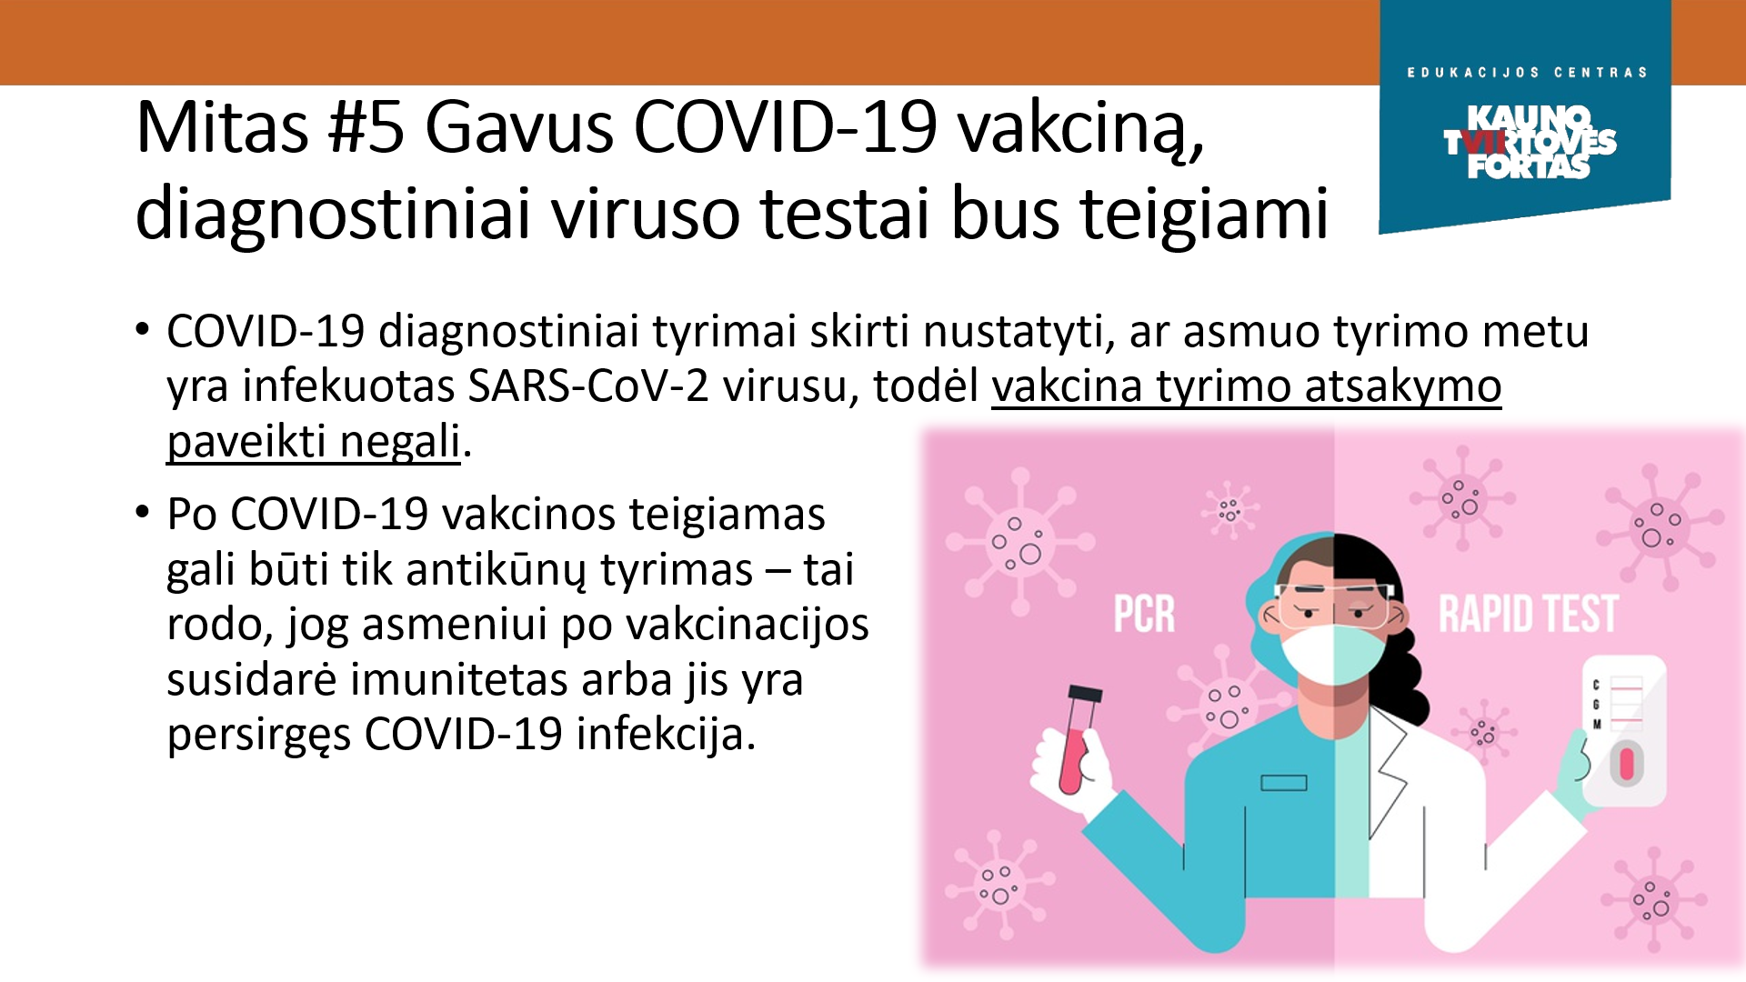
Notes:
Mitas #5 Gavus COVID-19 vakciną, diagnostiniai COVID-19 viruso testai bus teigiami
Nei viena vakcina negali lemti, jog po skiepo COVID-19 viruso diagnostinis tyrimas bus teigiamas. Šie diagnostiniai tyrimai rodo tik aktyvią COVID-19 infekciją ir vakcinacija tyrimo atsakymo paveikti negali. Vienintelis teigiamas tyrimas, kuris ir siekiama, kad būtų teigiamas, yra antikūnų tyrimas. Teigiamas antikūnų tyrimo rezultatas parodo, kad asmuo po vakcinacijos turi susidariusį imunitetą arba infekcija yra persirgęs ir organizme turi antikūnų prieš COVID-19 infekciją sukeliantį virusą, todėl turi imunitetą prieš šį ligos sukėlėją.

Slide 28

Notes:
Mitas #6 Gavus vakciną galima nedėvėti apsauginės kaukės
Net ir pasiskiepijus reikia laikytis rekomendacijų ir dėvėti nosį ir burną dengiančią apsauginę kaukę, nes po vakcinacijos imunitetui susidaryti reikia kelių savaičių, per tą laiką asmuo gali užsikrėsti COVID-19 infekcija, todėl kaukės šią riziką sumažina. Taip pat net ir pasiskiepijęs asmuo gali tapti viruso nešiotoju ir platintoju, tačiau pats infekcija nesirgti (besimptominė infekcija).

Slide 29

Pasiskiepijęs apsaugai ne tik save, bet ir kitus, o kiekvienas paskiepytas asmuo priartina COVID-19 pandemijos pabaigą.
Notes:
Vakcinomis siekiama apsaugoti ne tik paskiepytus asmenis, bet ir tuos žmones, kurie dėl tam tikrų fiziologinių savybių ar sveikatos būklės negali būti paskiepyti – tai naujagimiai, nėščiosios, alergiški ar sergantys tam tikromis ligomis asmenys. Šie žmonės nuo infekcijos apsaugomi kolektyvinio (bandos) imuniteto dėka. Kolektyvinis imunitetas susiformuoja tada, kai pakankamas kiekis populiacijos yra apsaugoti nuo ligos, nes šia liga persirgo arba yra nuo jos paskiepyti. Dėl kolektyvinio imuniteto infekcijai sunku plisti nuo žmogaus žmogui, nes didžioji dauguma asmenų turi imunitetą ir patogenas nespėja išplisti. Vis dar nėra tiksliai žinoma, kokią dalį populiacijos reikia paskiepyti, jog būtų pasiektas kolektyvinis imunitetas prieš COVID-19, tačiau šiuo klausimu vyksta intensyvūs tyrimai. Taigi, pasiskiepijęs apsaugai ne tik save, bet ir kitus, o kiekvienas paskiepytas asmuo priartina COVID-19 pandemijos pabaigą.

Slide 30


Slide 31

Informacijos šaltiniai
https://www.cdc.gov/coronavirus/2019-ncov/vaccines/different-vaccines/mRNA.html
https://www.cdc.gov/coronavirus/2019-ncov/vaccines/different-vaccines/viralvector.html
https://www.cdc.gov/coronavirus/2019-ncov/vaccines/different-vaccines/Pfizer-BioNTech.html
https://www.cdc.gov/coronavirus/2019-ncov/vaccines/different-vaccines/Moderna.html
https://www.cdc.gov/coronavirus/2019-ncov/vaccines/different-vaccines/how-they-work.html
https://www.cdc.gov/coronavirus/2019-ncov/vaccines/keythingstoknow.html
https://www.cdc.gov/coronavirus/2019-ncov/vaccines/facts.html
https://www.cdc.gov/coronavirus/2019-ncov/vaccines/vaccine-benefits.html
https://www.fda.gov/media/144638/download
https://www.fda.gov/media/144414/download
https://www.janssenlabels.com/emergency-use-authorization/Janssen+COVID-19+Vaccine-Recipient-fact-sheet.pdf
https://practio.co.uk/coronavirus/articles/coronavirus-vaccine-ingredients
https://www.tga.gov.au/sites/default/files/auspar-chadox1-s-covid-19-vaccine-astrazeneca-210215-pi.pdf
https://www.ema.europa.eu/en/documents/product-information/covid-19-vaccine-astrazeneca-product-information-approved-chmp-29-january-2021-pending-endorsement_en.pdf
https://www.thelancet.com/journals/lancet/article/PIIS0140-6736(21)00234-8/fulltext
https://www.precisionvaccinations.com/vaccines/sputnik-v-vaccine
https://www.infocovid.lt/rekomendacijos
https://medium.com/infocovid/covid-19-vakcinos-k%C4%85-tur%C4%97tume-apie-jas-%C5%BEinoti-613b45364f43
https://www.cdc.gov/vaccines/covid-19/hcp/mrna-vaccine-basics.html

